Slide 1
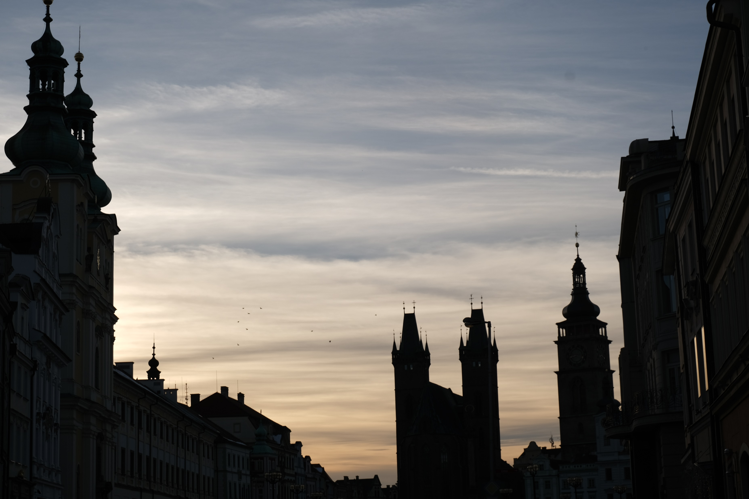
Fakultní nemocnice Hradec Králové
09/2020 – 04/2021
Mgr. Alžbeta Potocká
Absolventská stáž Erasmus+
Odbor fyzioterapia

Slide 2
Hradec Králové

Slide 3
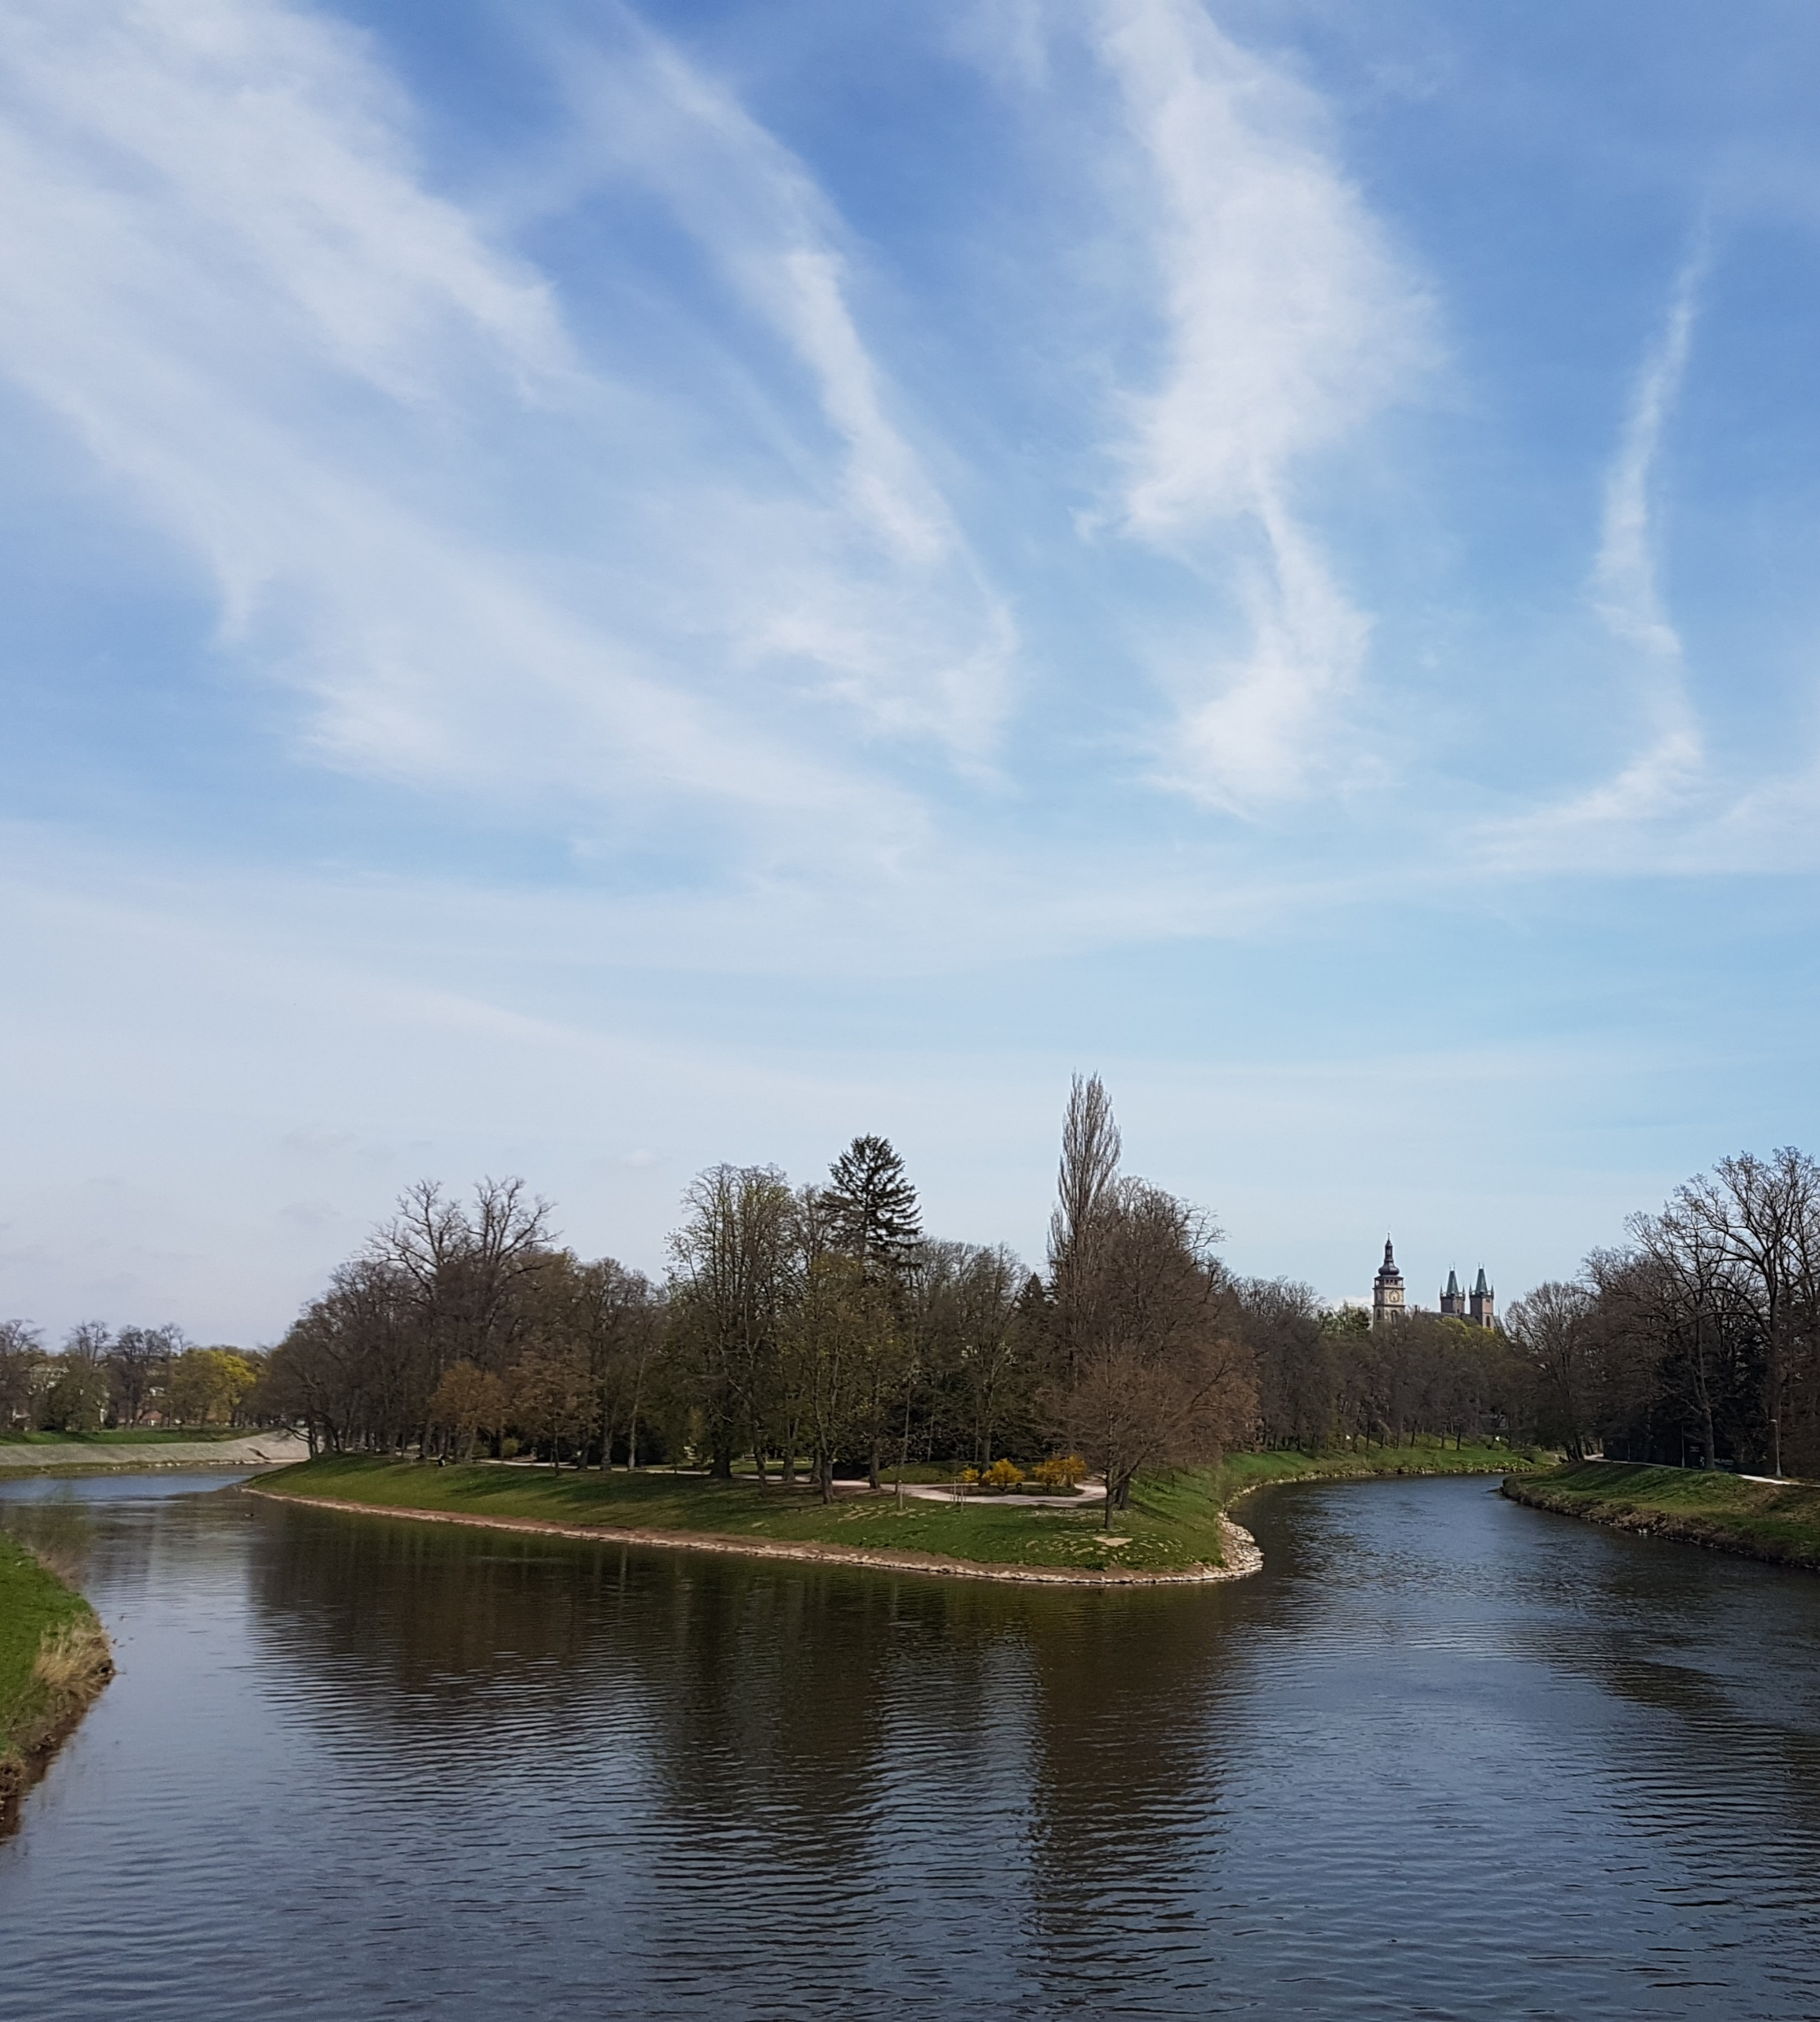
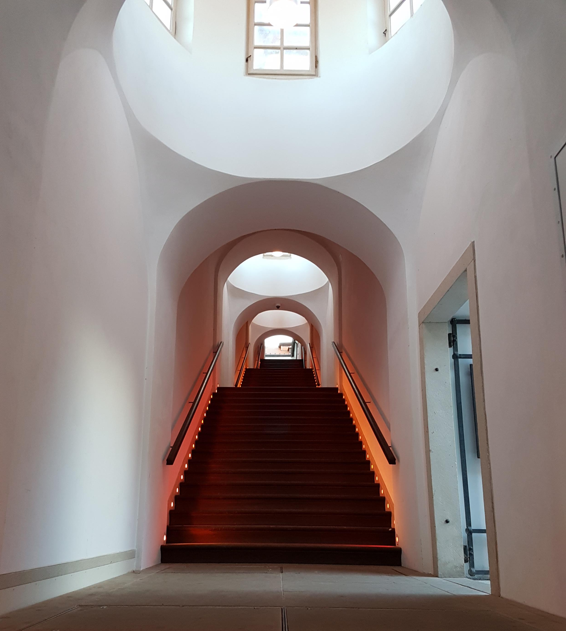
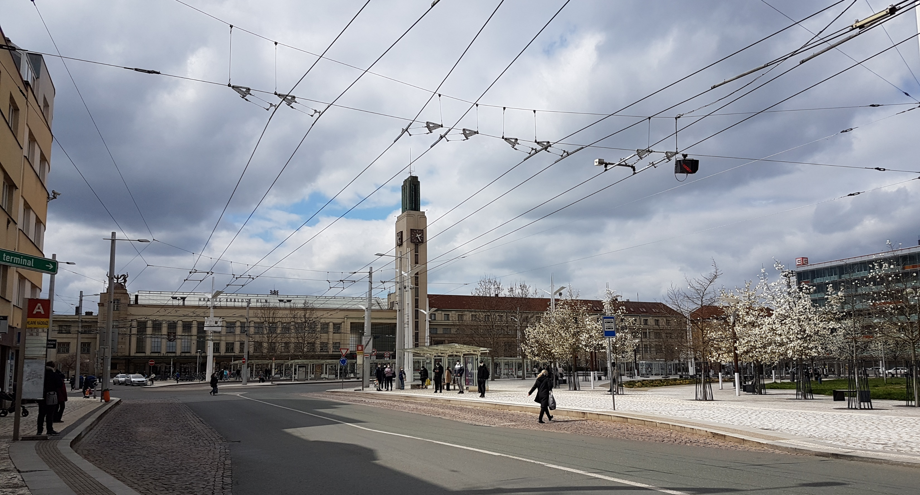
Hradec Králové
kráľovské, historické mesto s mnohými parkmi, námestiami plnými architektonických skvostov
študentské mesto – v meste sa nachádza jedna z Karlových univerzít (Lekárska fakulta, Fakulta farmácie, ...)
možnosť nadviazať kontakty na medzinárodnej úrovni
súčasťou mesta je krajská - fakultná nemocnica
fakultná nemocnica – široká škála kliník
Erasmus+ absolventská stáž z fyzioterapie – Fakultní nemocnice Hradec Králové (FNHK), Rehabilitační klinika

Slide 4
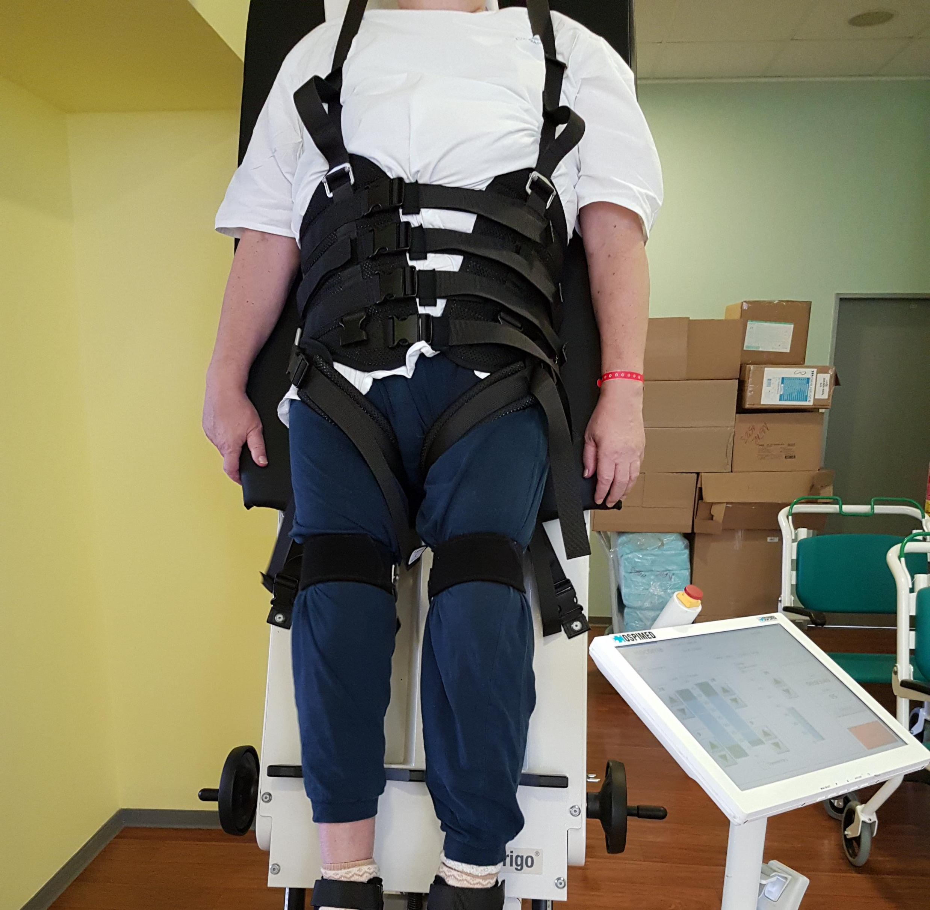
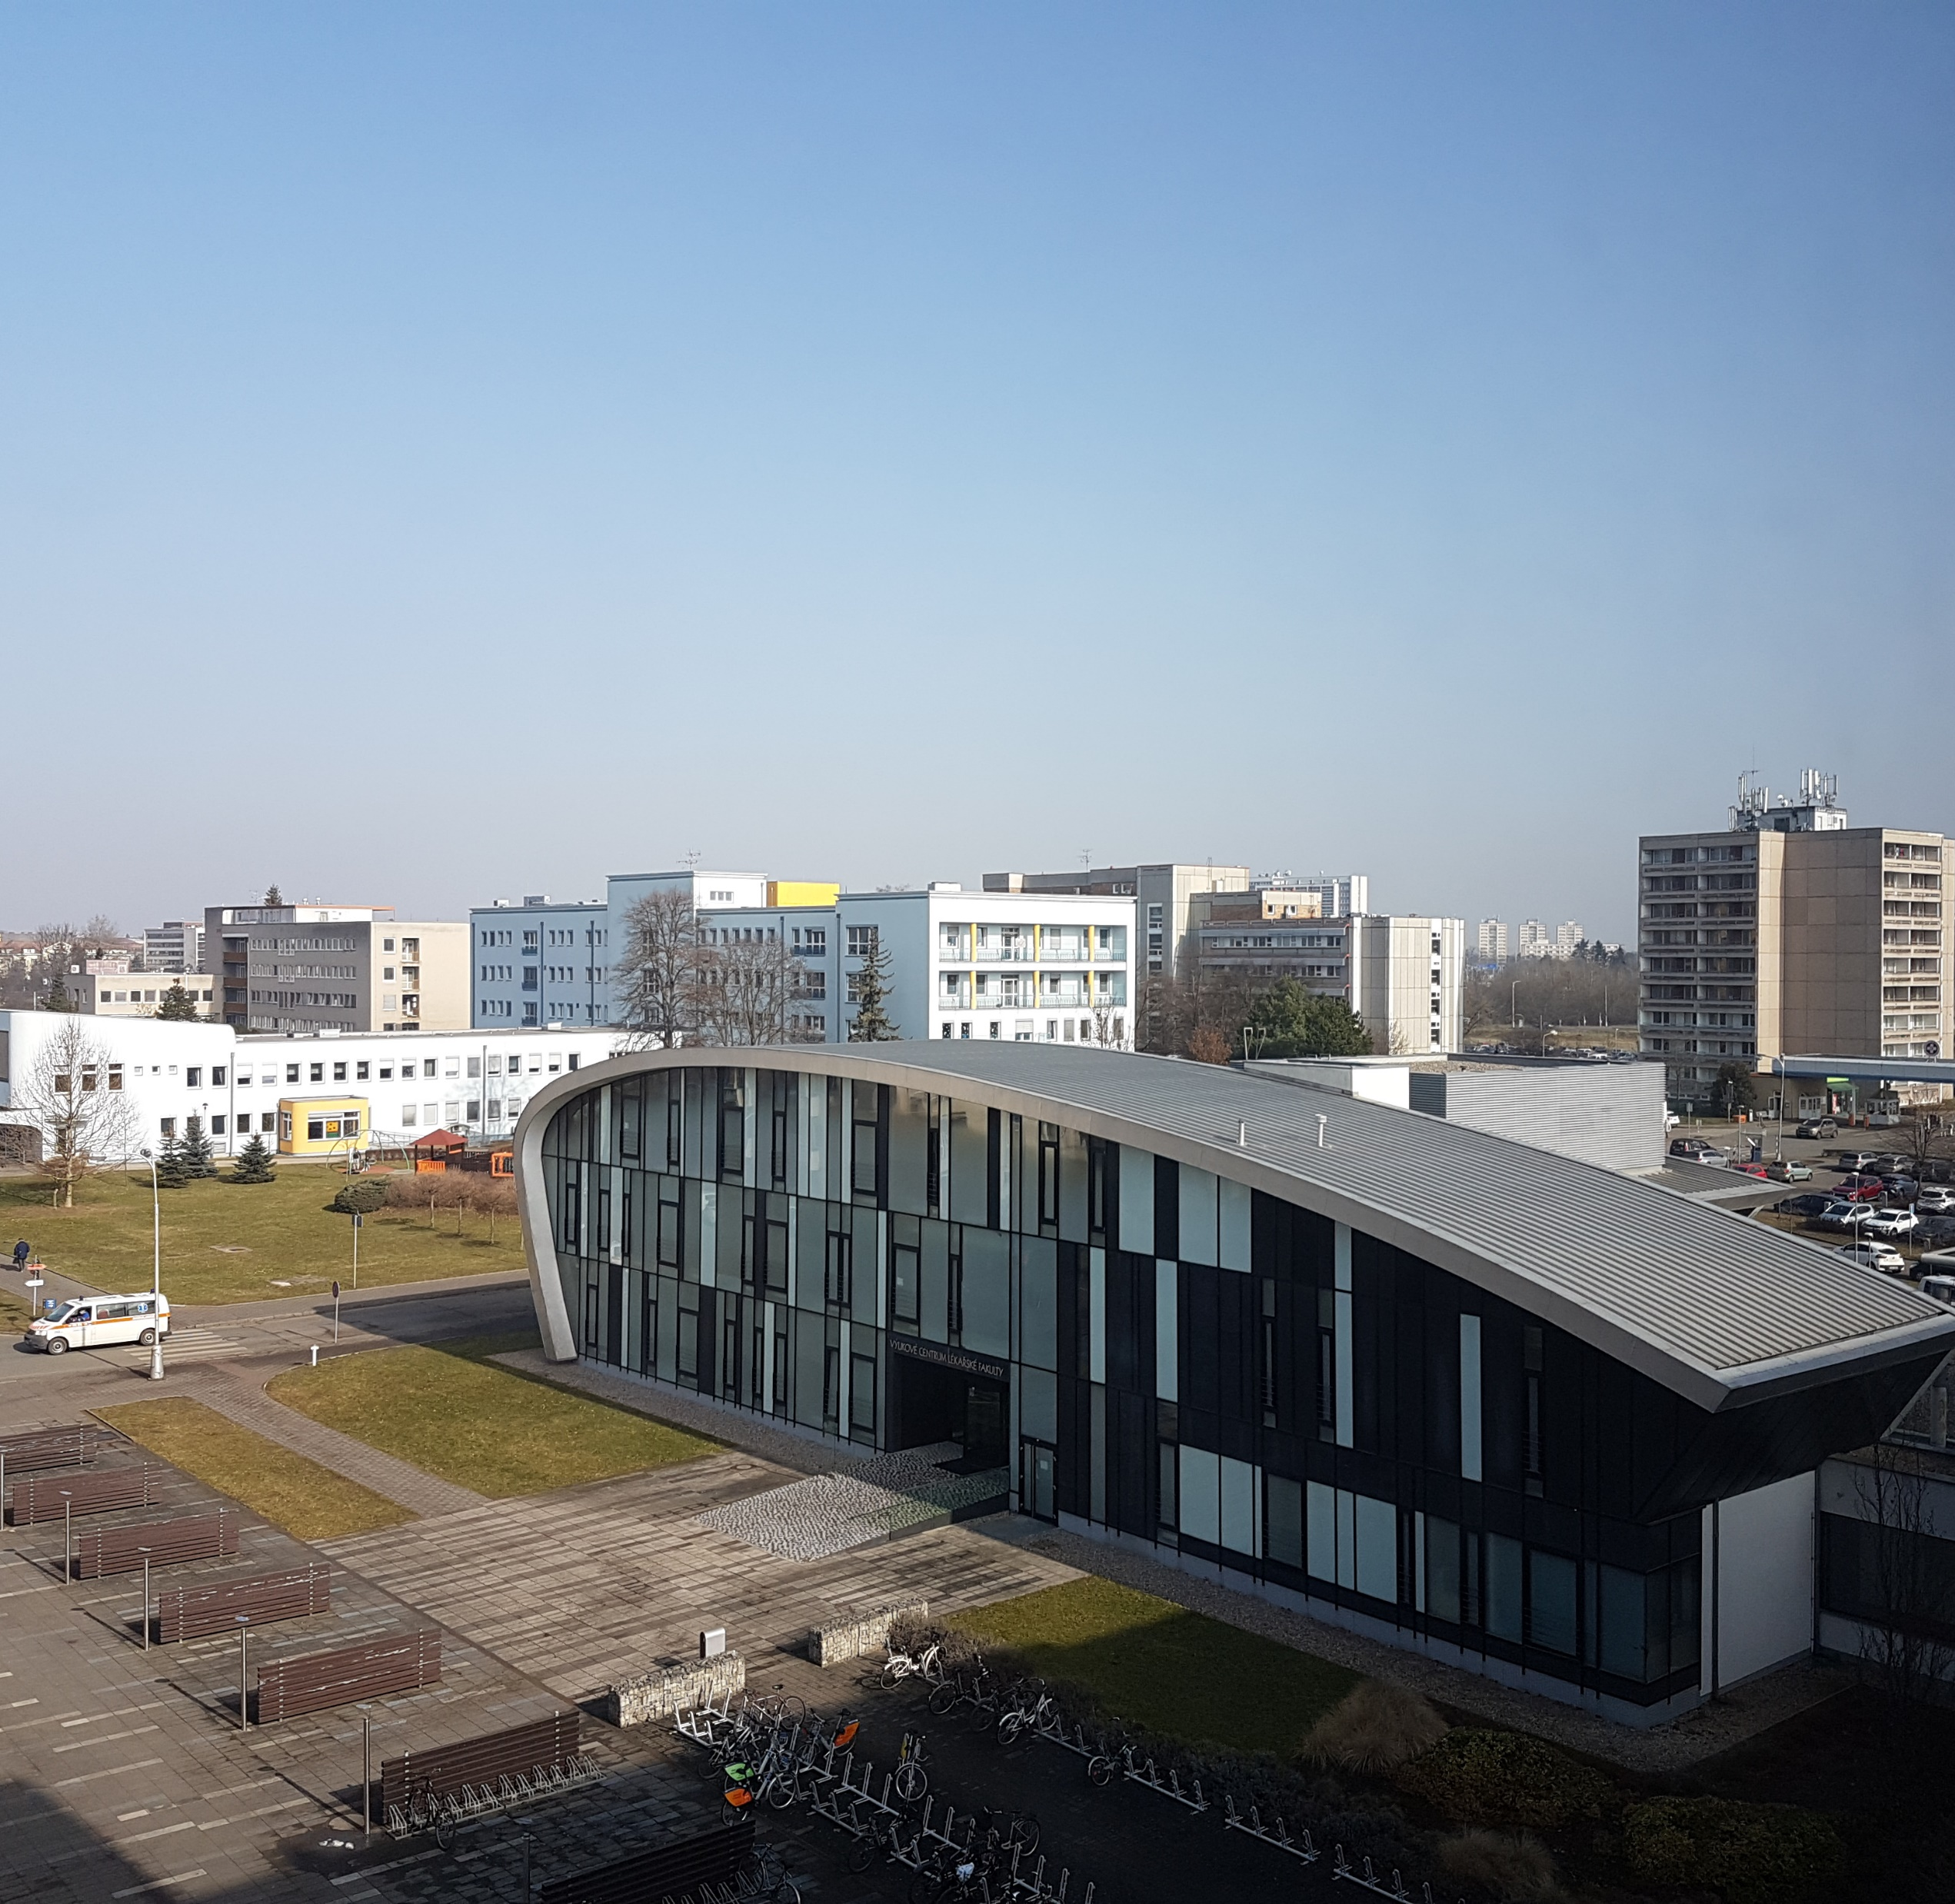
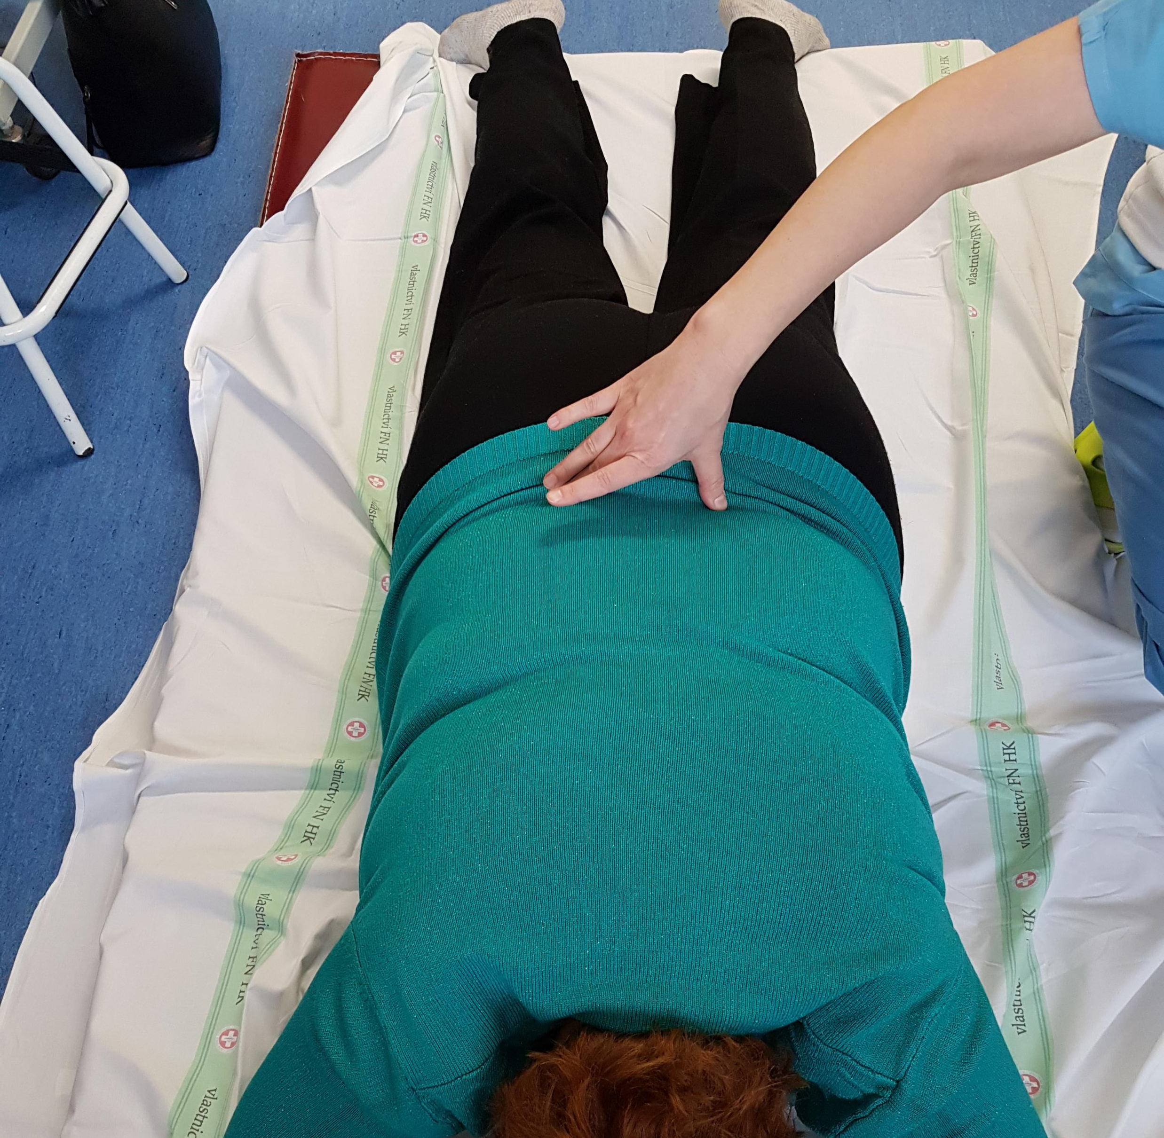
Fakultní nemocnice Hradec Králové
Fakultní nemocnice Hradec Králové, Rehabilitační klinika, Sokolská 581, 500 05
Zodpovedná osoba/mentor pre stážistov z fyzioterapie: Mgr. Bohuslava Věchtová (bohuslava.vechtova@fnhk.cz)

Slide 5
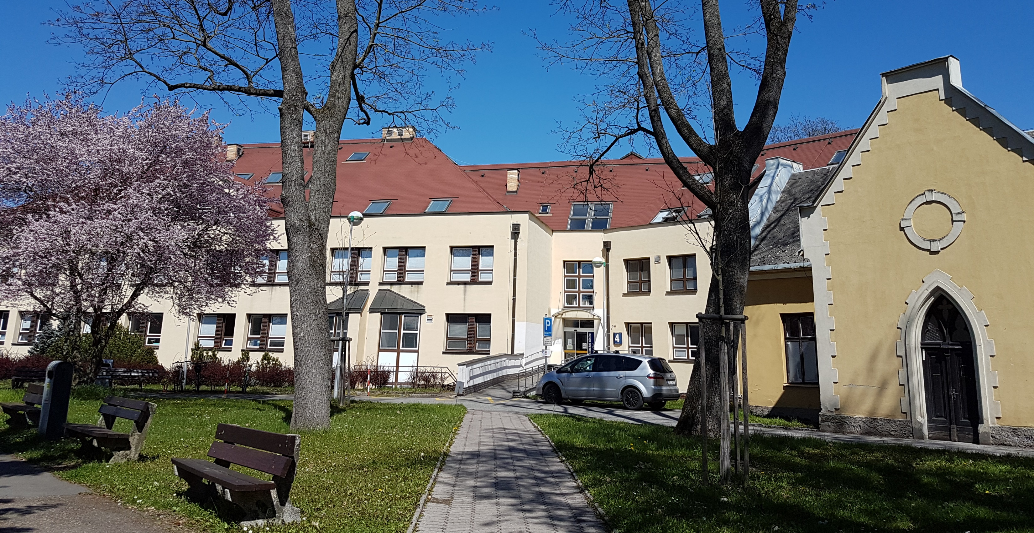
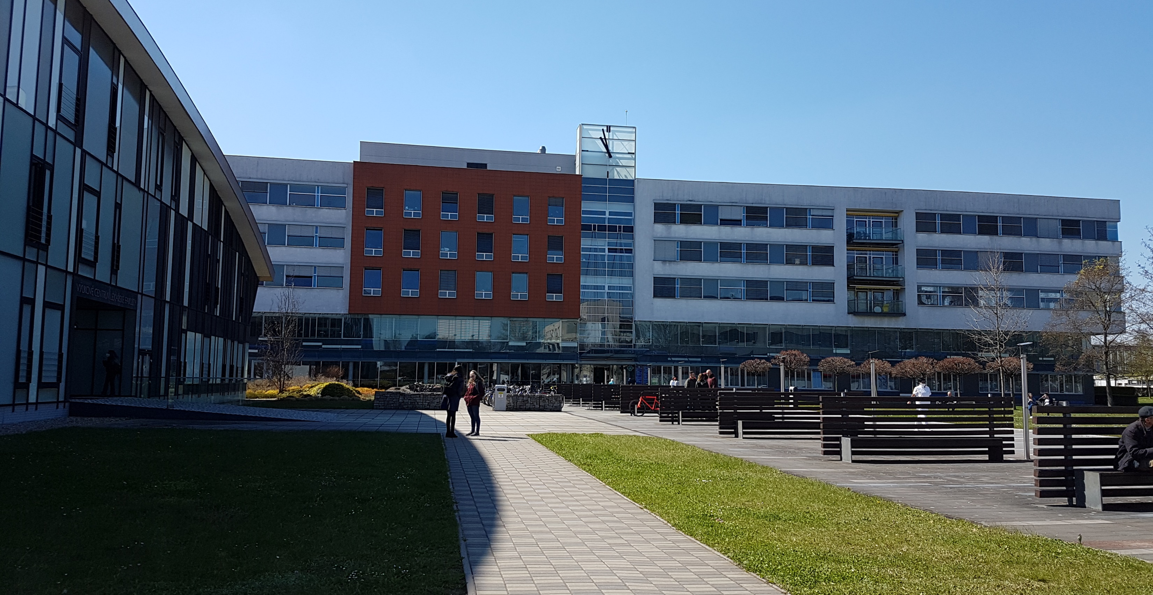
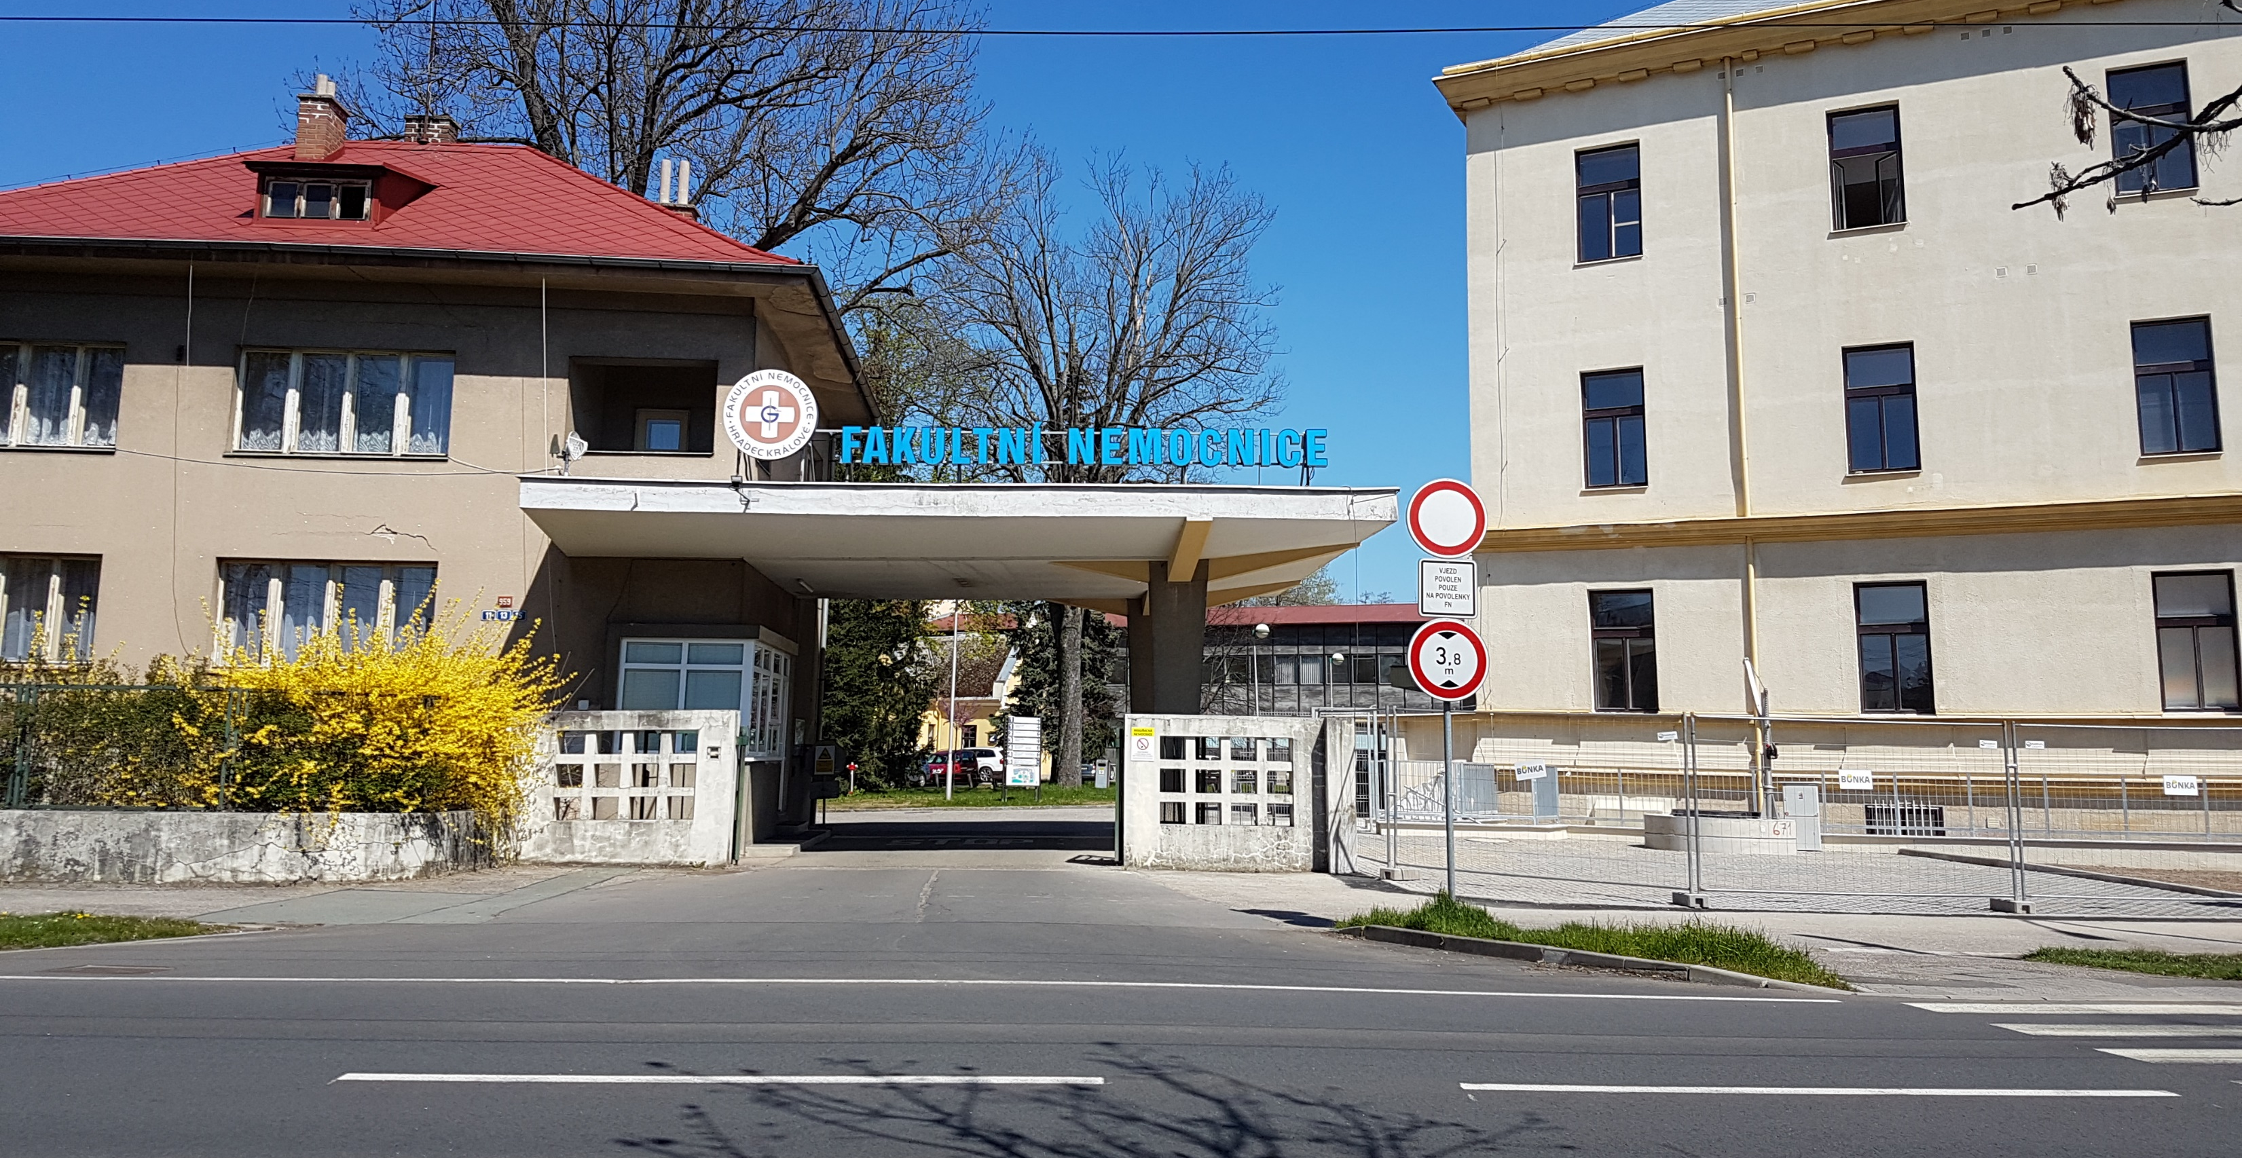
Stáž vo FNHK
trvanie stáže: 8 mesiacov
absolvované kliniky v rámci fyzioterapie:
Stará nemocnica (so sídlom mimo hlavnej FNHK) - Rehabilitačná klinika
- ambulantná časť
- lôžková časť: proteticko-ortopedické; neurologické oddelenie
Fakultná nemocnica: chirurgická, neurologická, neurochirurgická, ortopedická, pľúcna klinika, klinika internej medicíny, onkológie
súčasťou jednotlivých kliník resp. oddelení bola aj stáž na jednotkách intenzívnej starostlivosti (JIS)

Slide 6
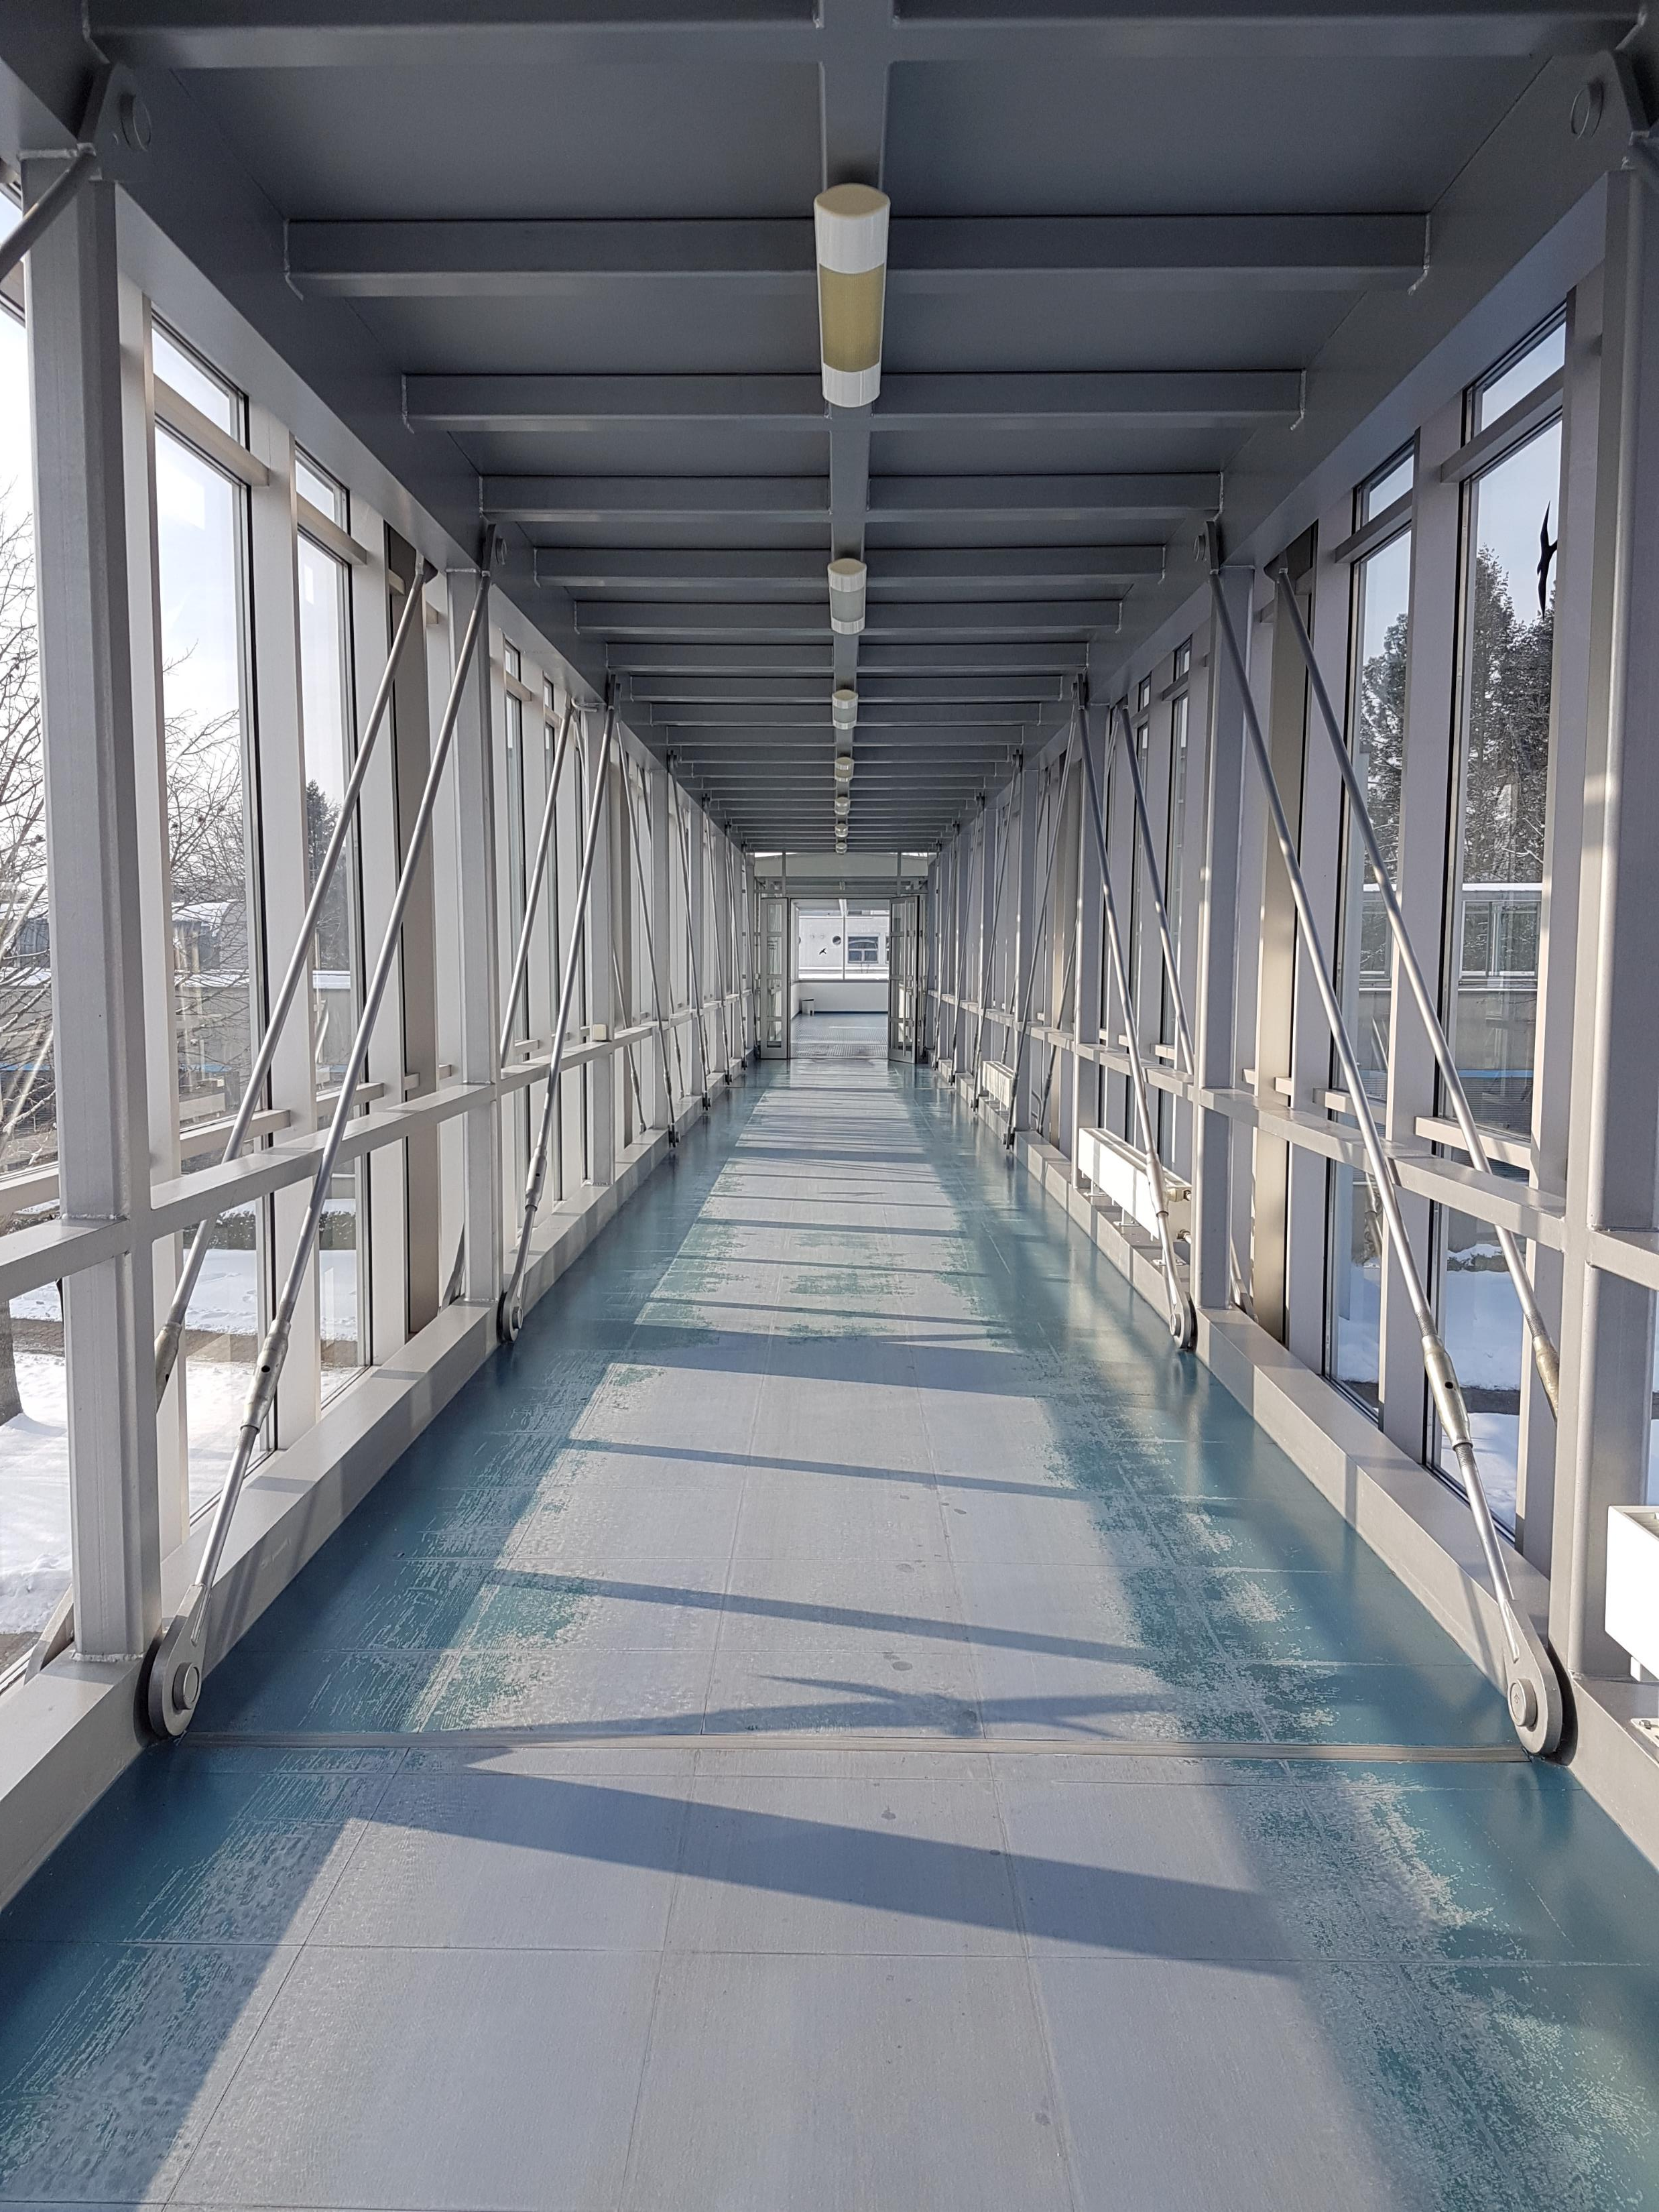
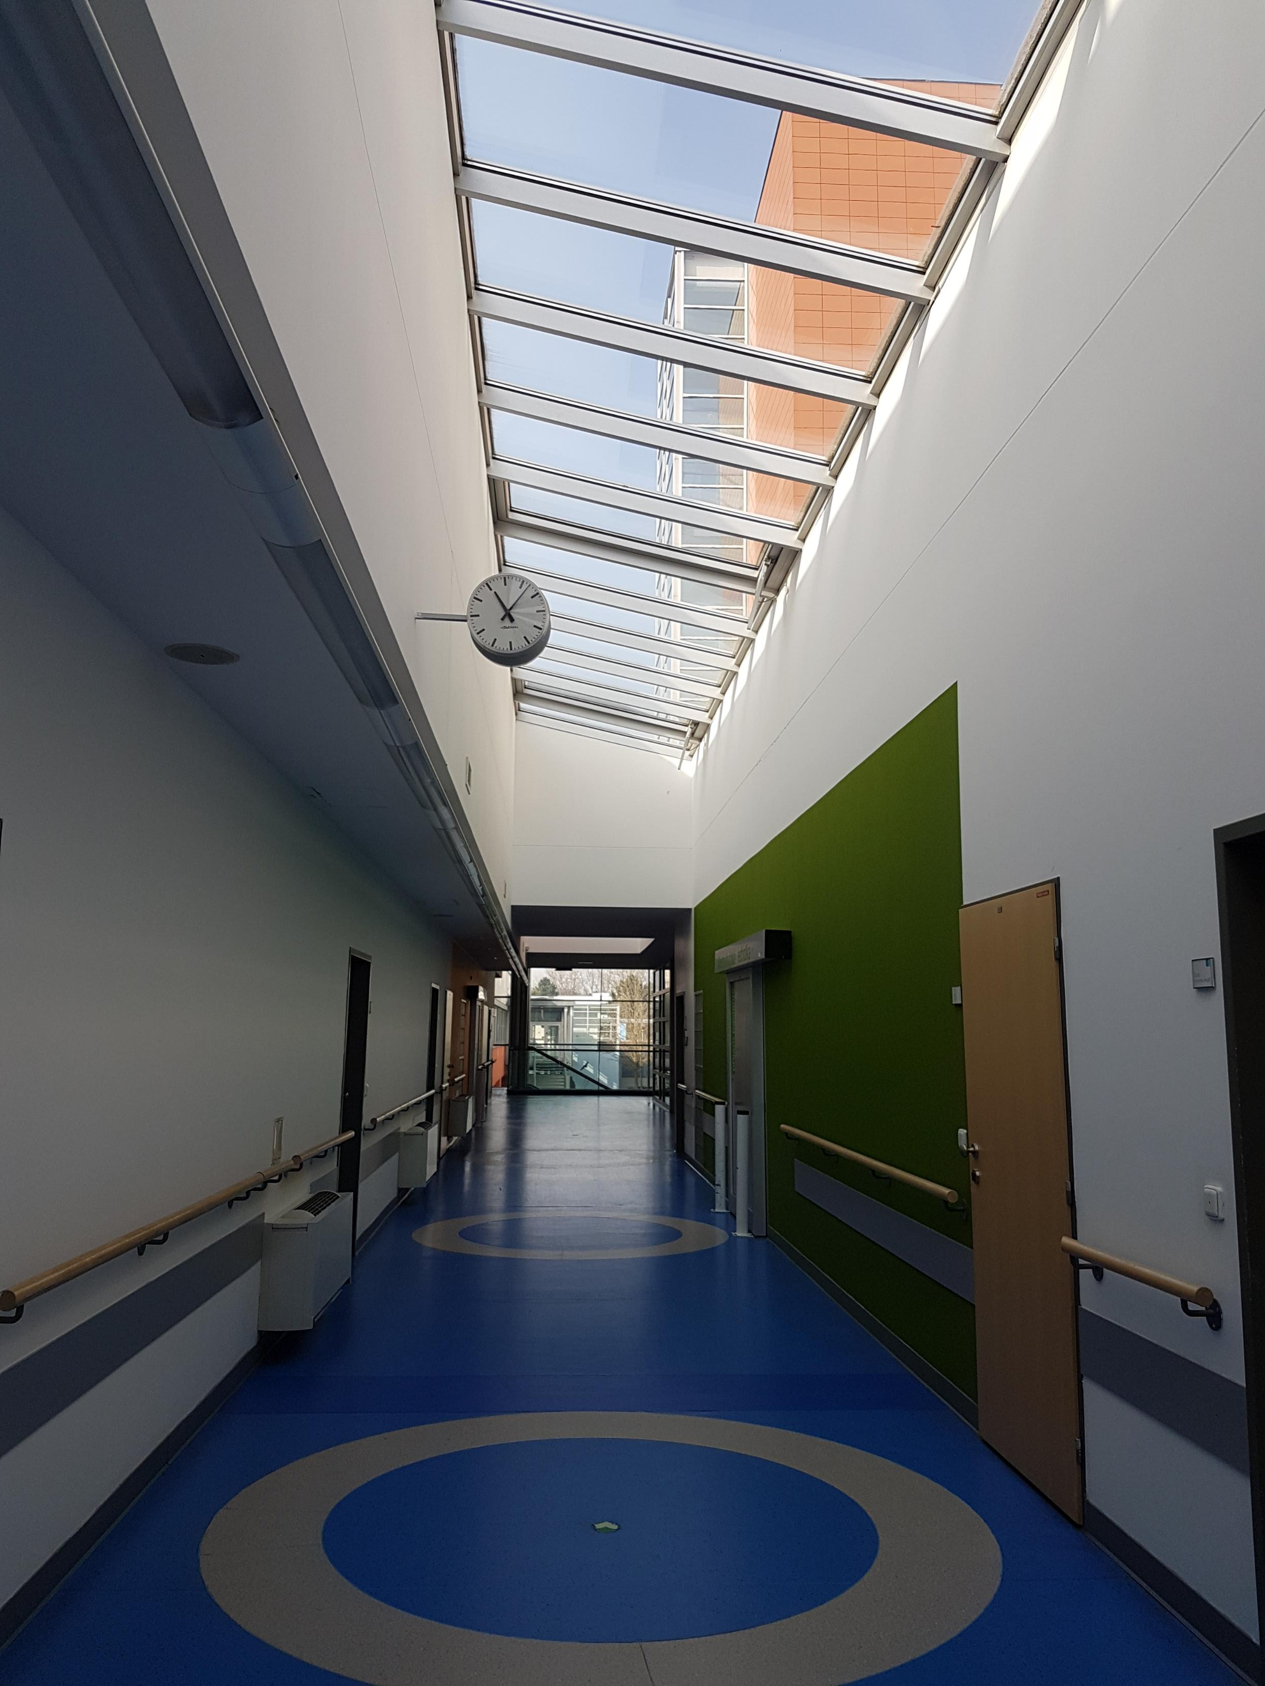
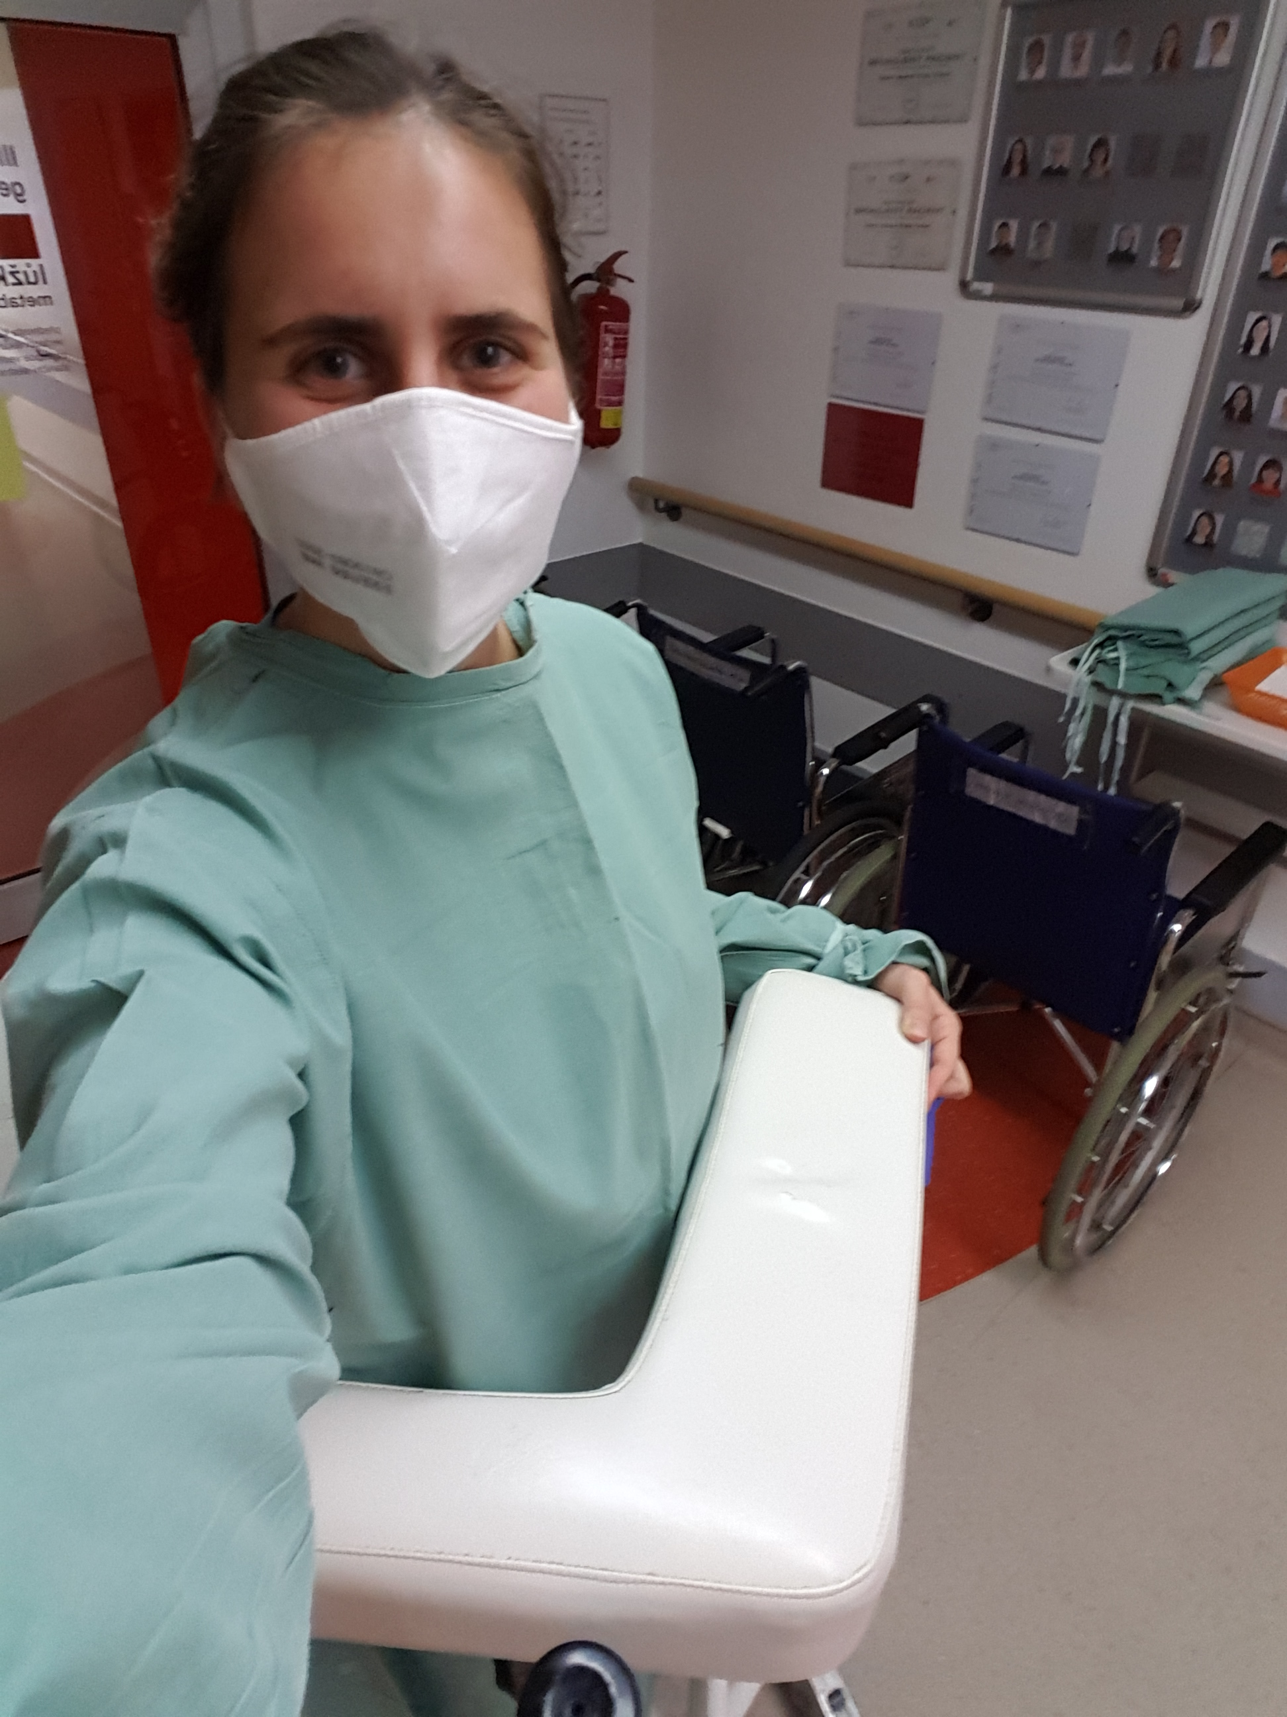
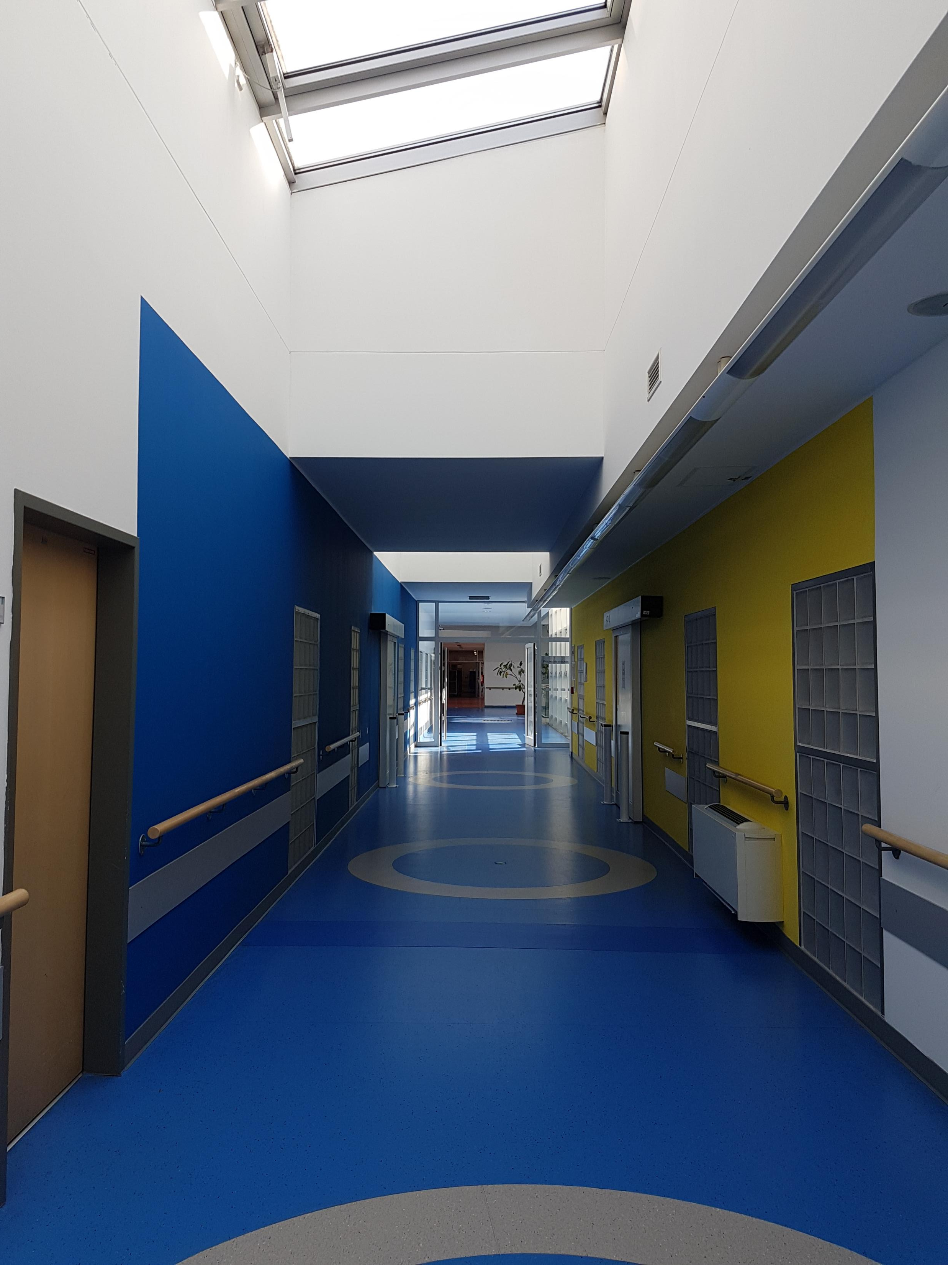
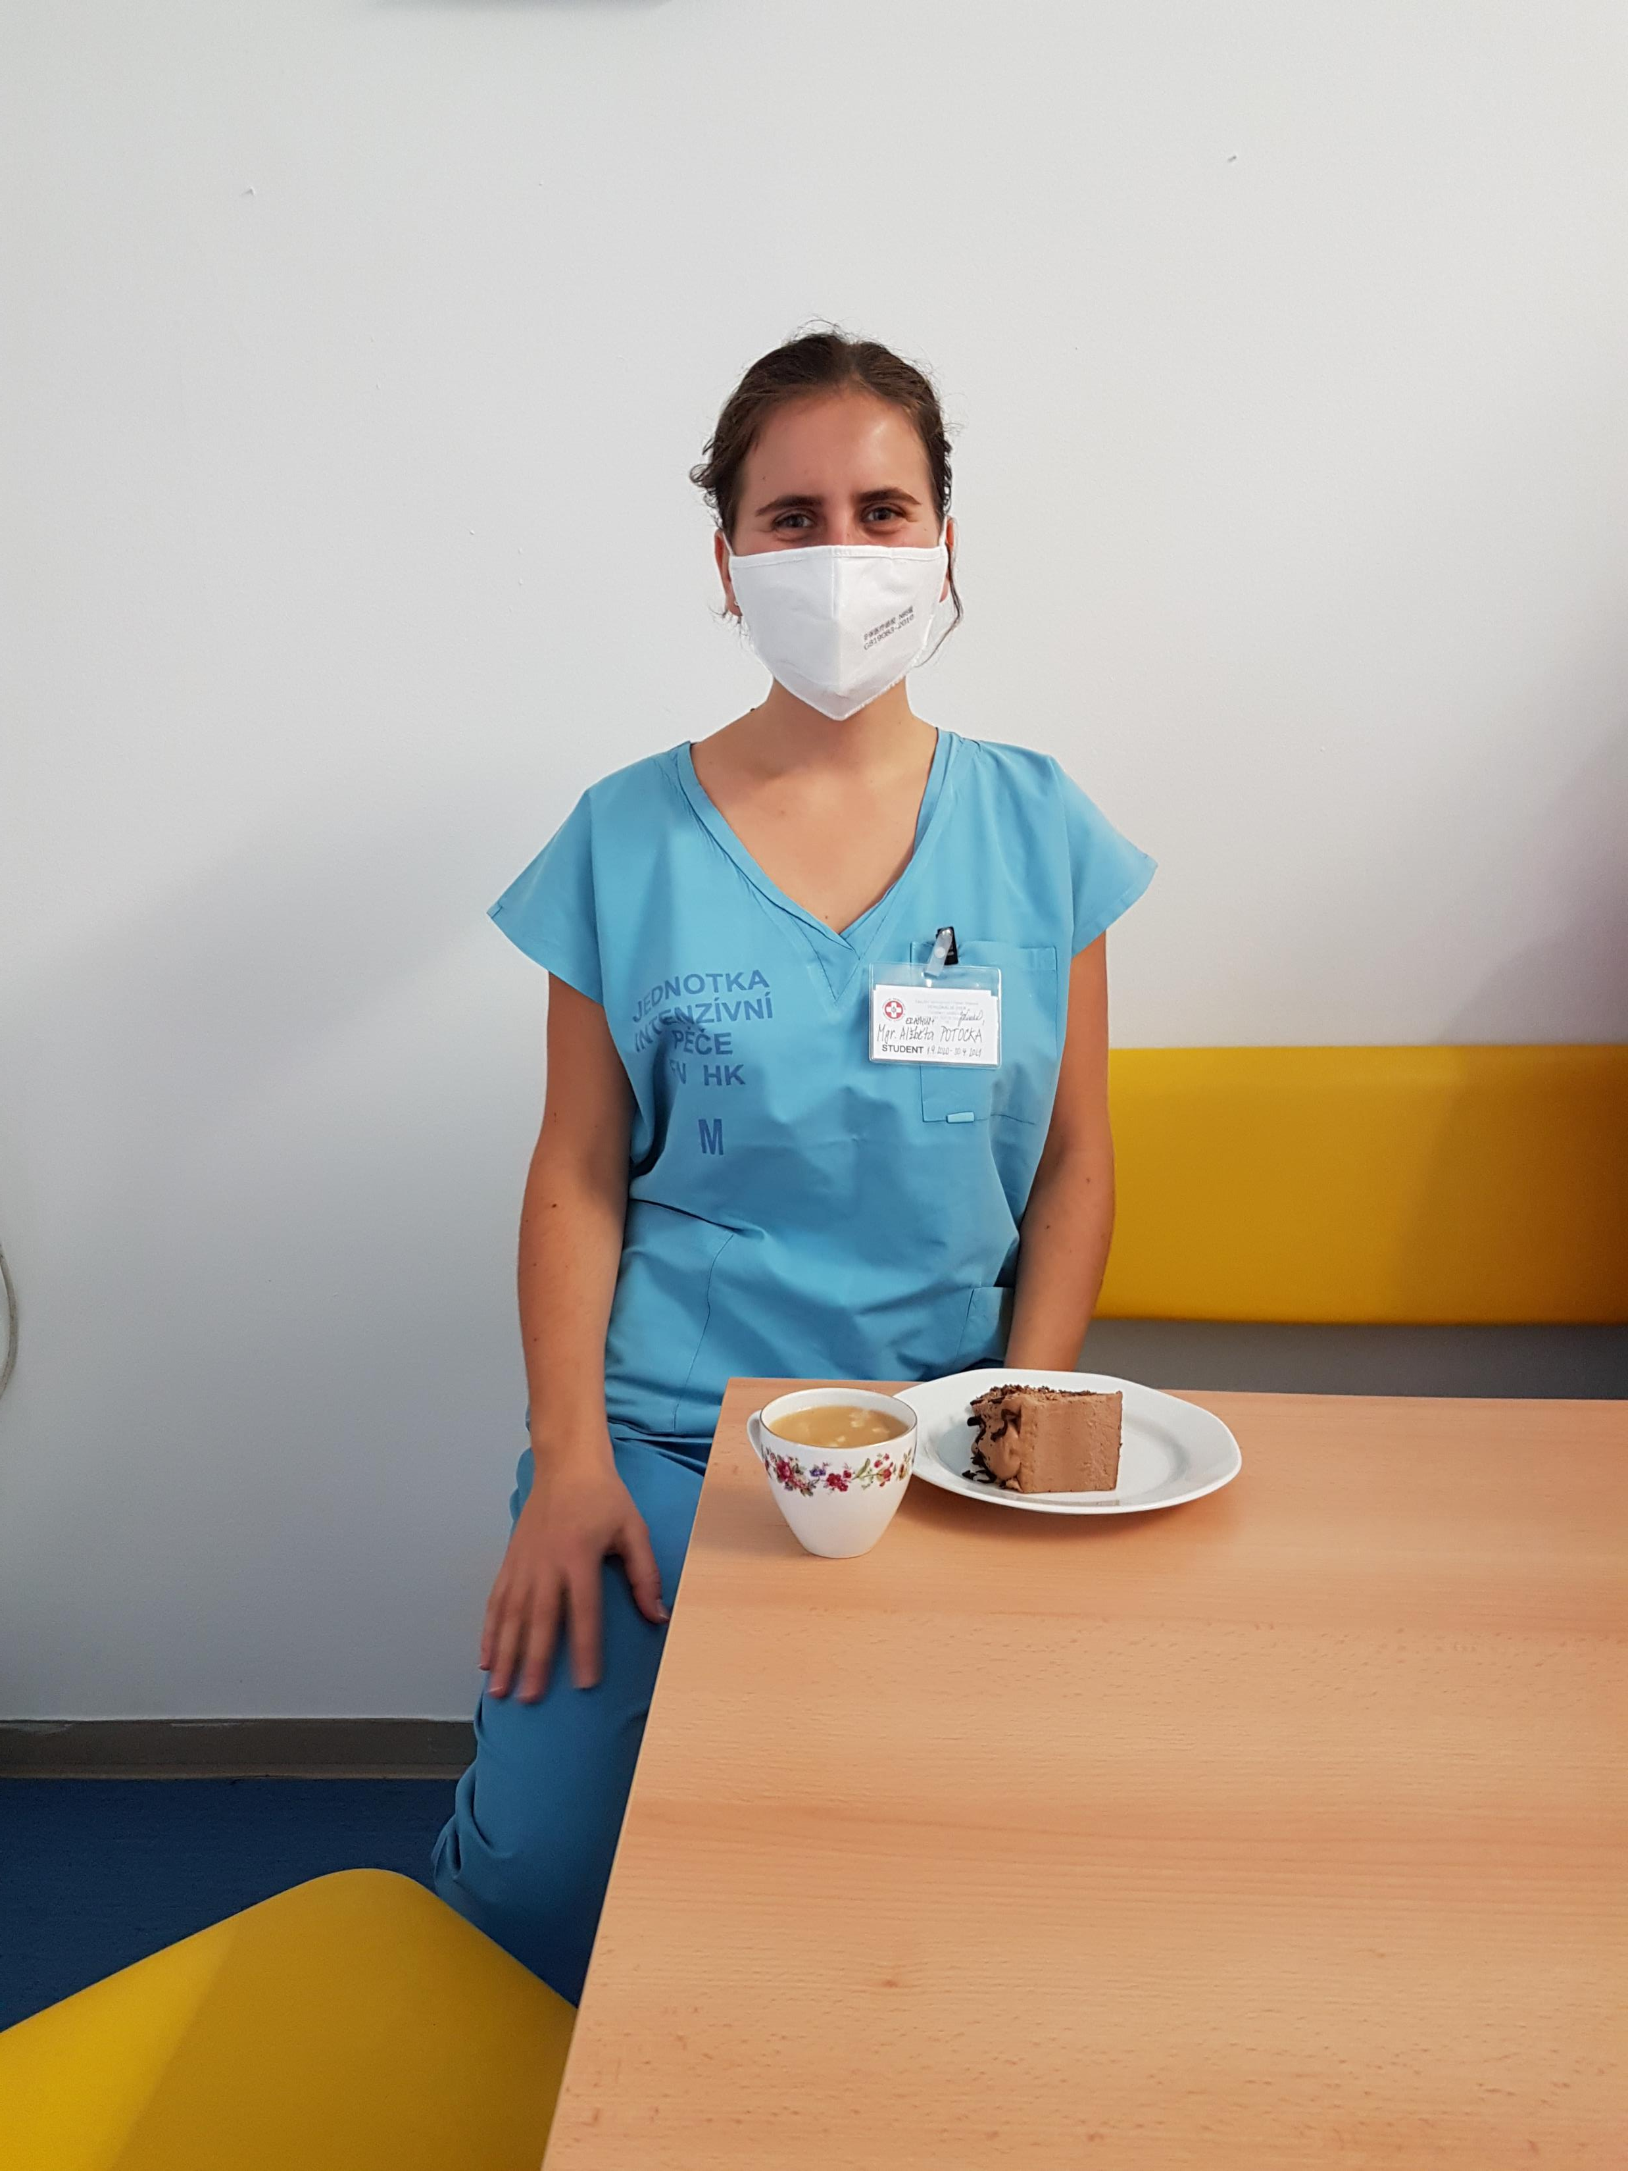
Stáž vo FNHK aj počas pandémie Covid-19
vzhľadom na vypuknutie 2. vlny pandémie koronavírusu bola stáž upravená do prísnejších aseptických, antiseptických a hygienických podmienok
počas stáže som nemala možnosť zaočkovať sa proti Covid-19, ale FNHK bola maximálne ústretová a stáž som mohla ďalej absolvovať na čistých – „necovidových“ oddeleniach
okrem týchto oddelení som sa postupne zaúčala postupy liečby na „postcovidových“ odd. pod vedením skúsených terapeutov
zvýšený hygienický režim vyžadoval zabezpečenie ochranných pomôcok, ktoré FNHK pohotovo poskytla
každý deň sme mali k dispozícii 2 respirátory (FFP2), jednorázovú uniformu, dezinfekčné prostriedky, ne/sterilné rukavice a ochranný plášť (podľa potreby)

Slide 7
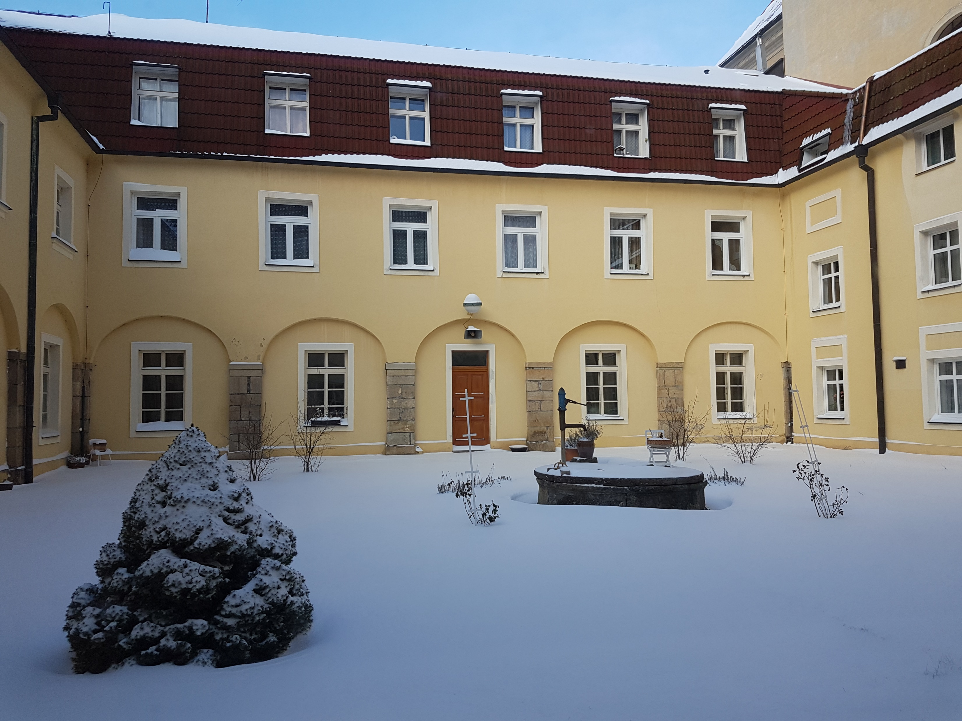
Využitie grantu
Ubytovanie
Salesiánský domov mladých
Denisovo náměstí 172 Hradec Králové 500 04
Více zde: https://www.sdmhk.cz/

Slide 8
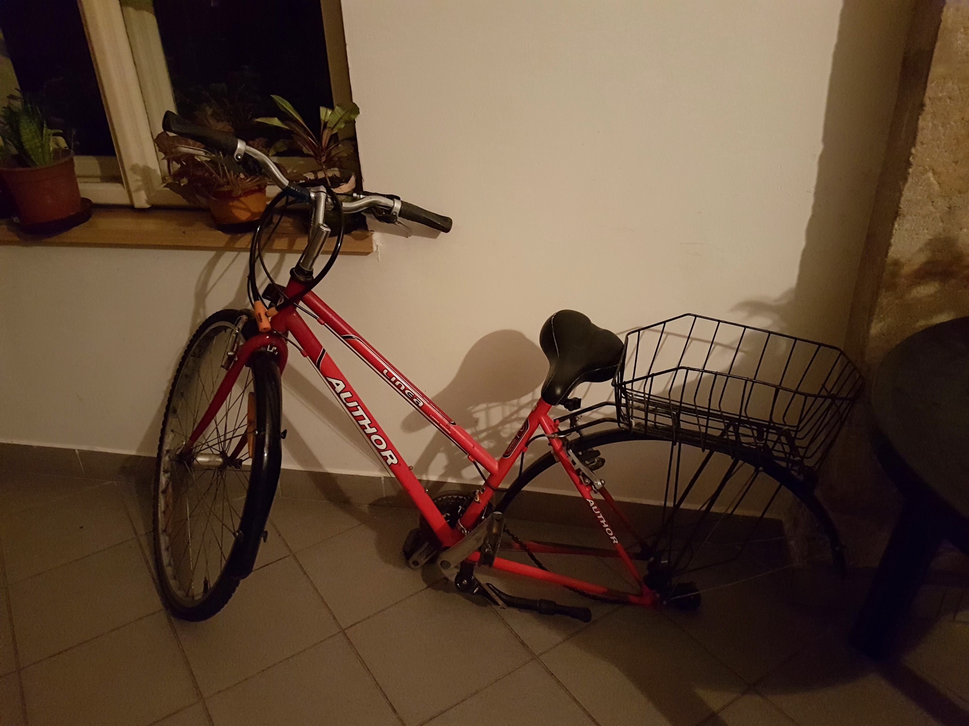
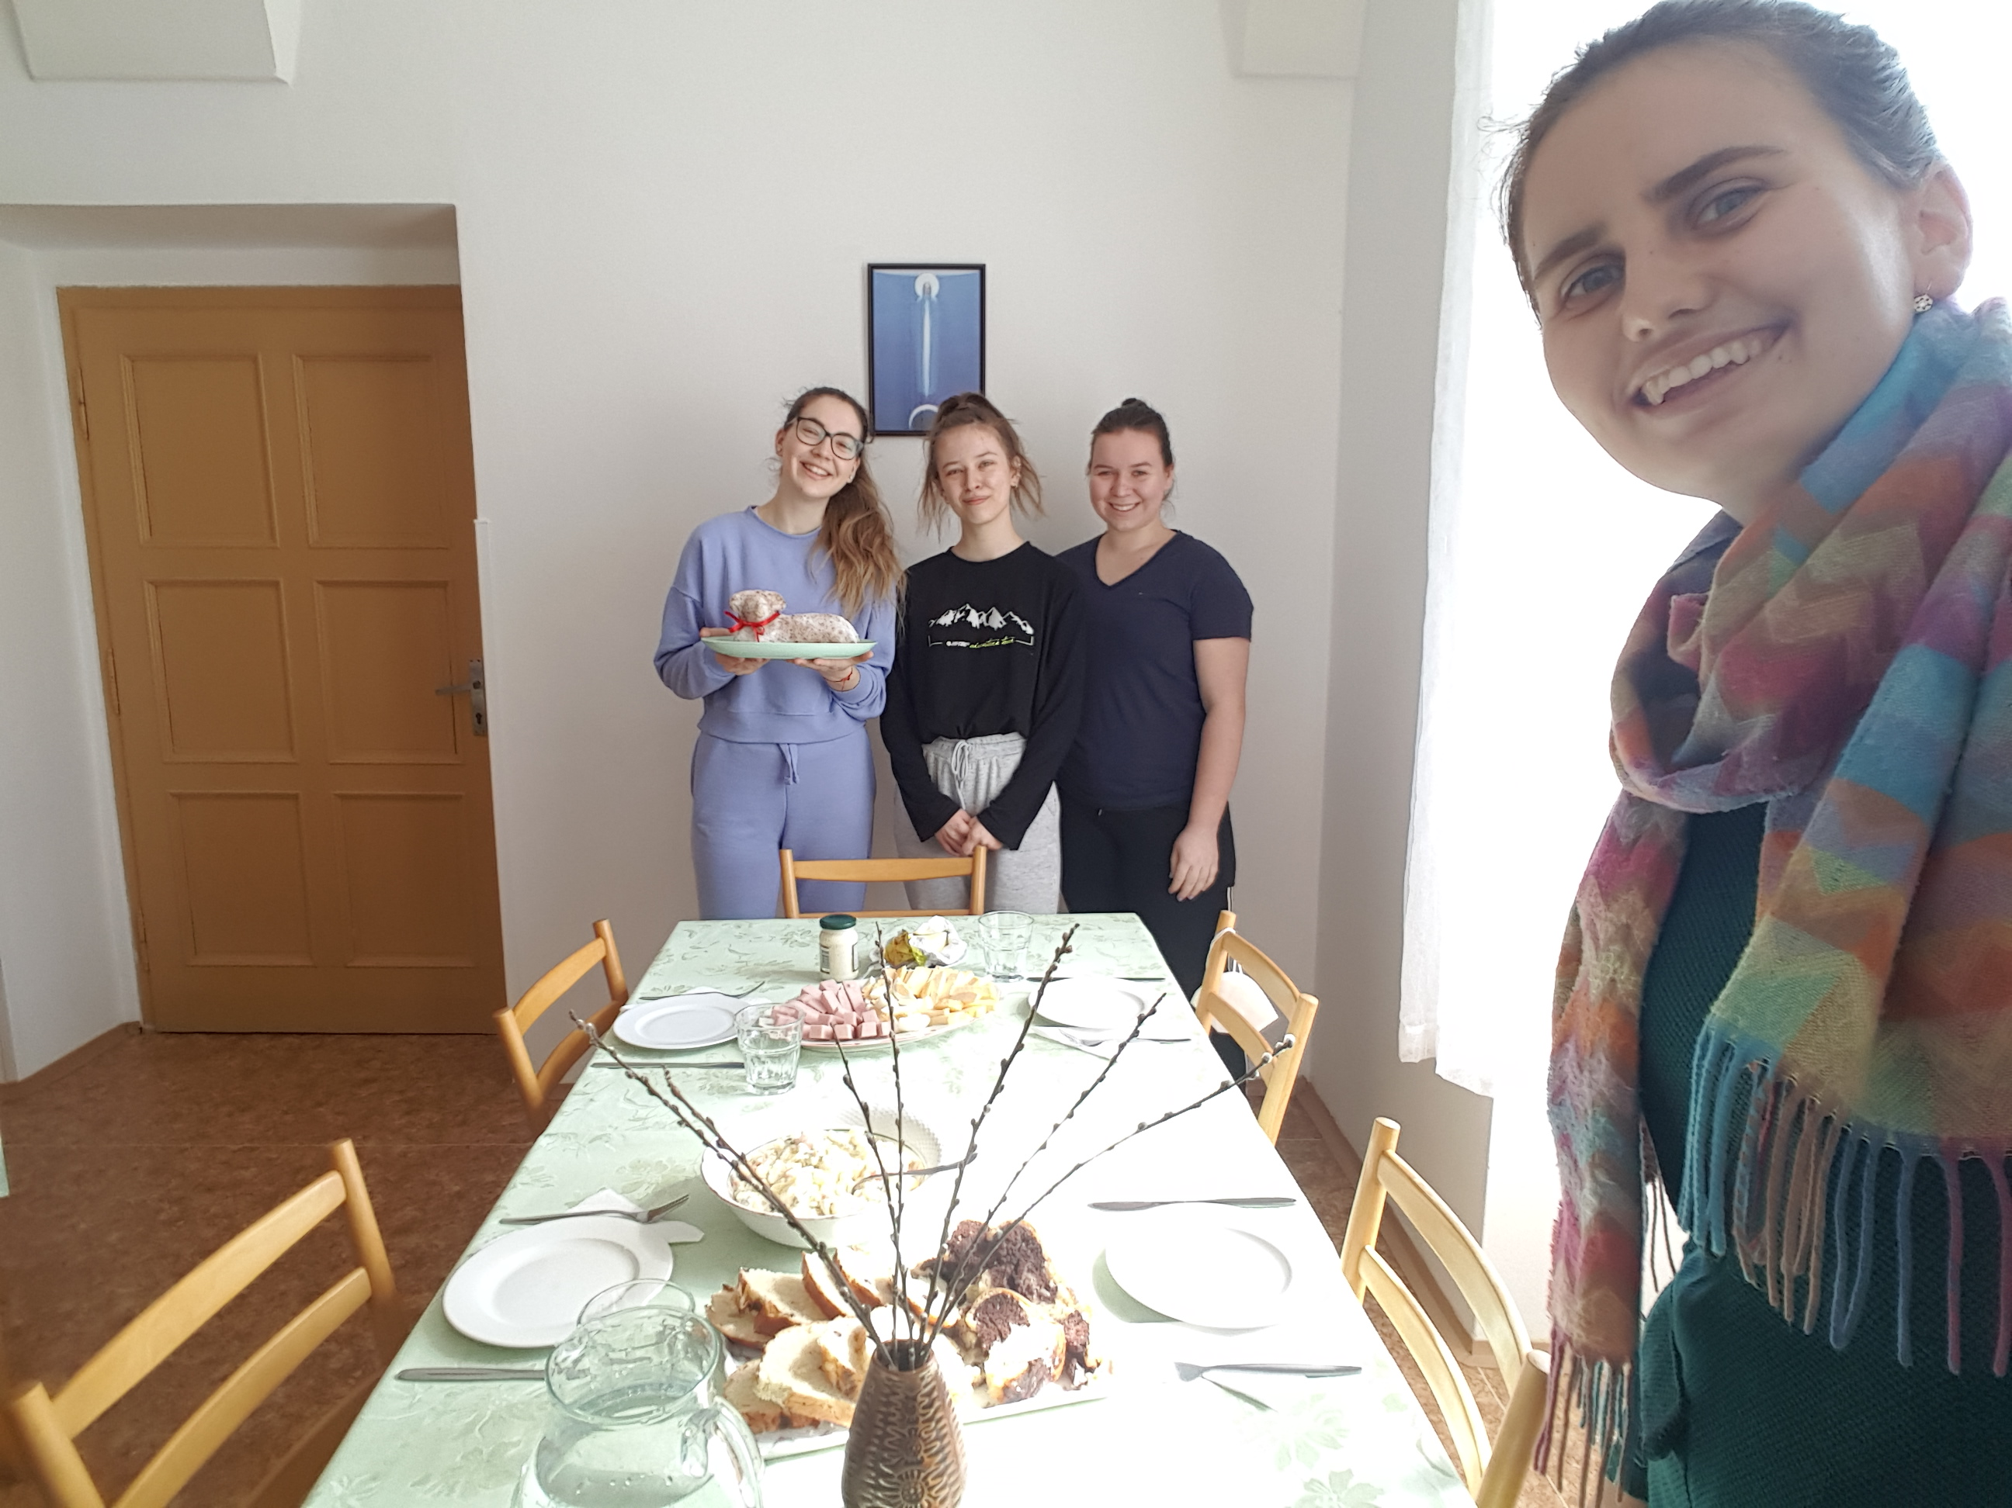
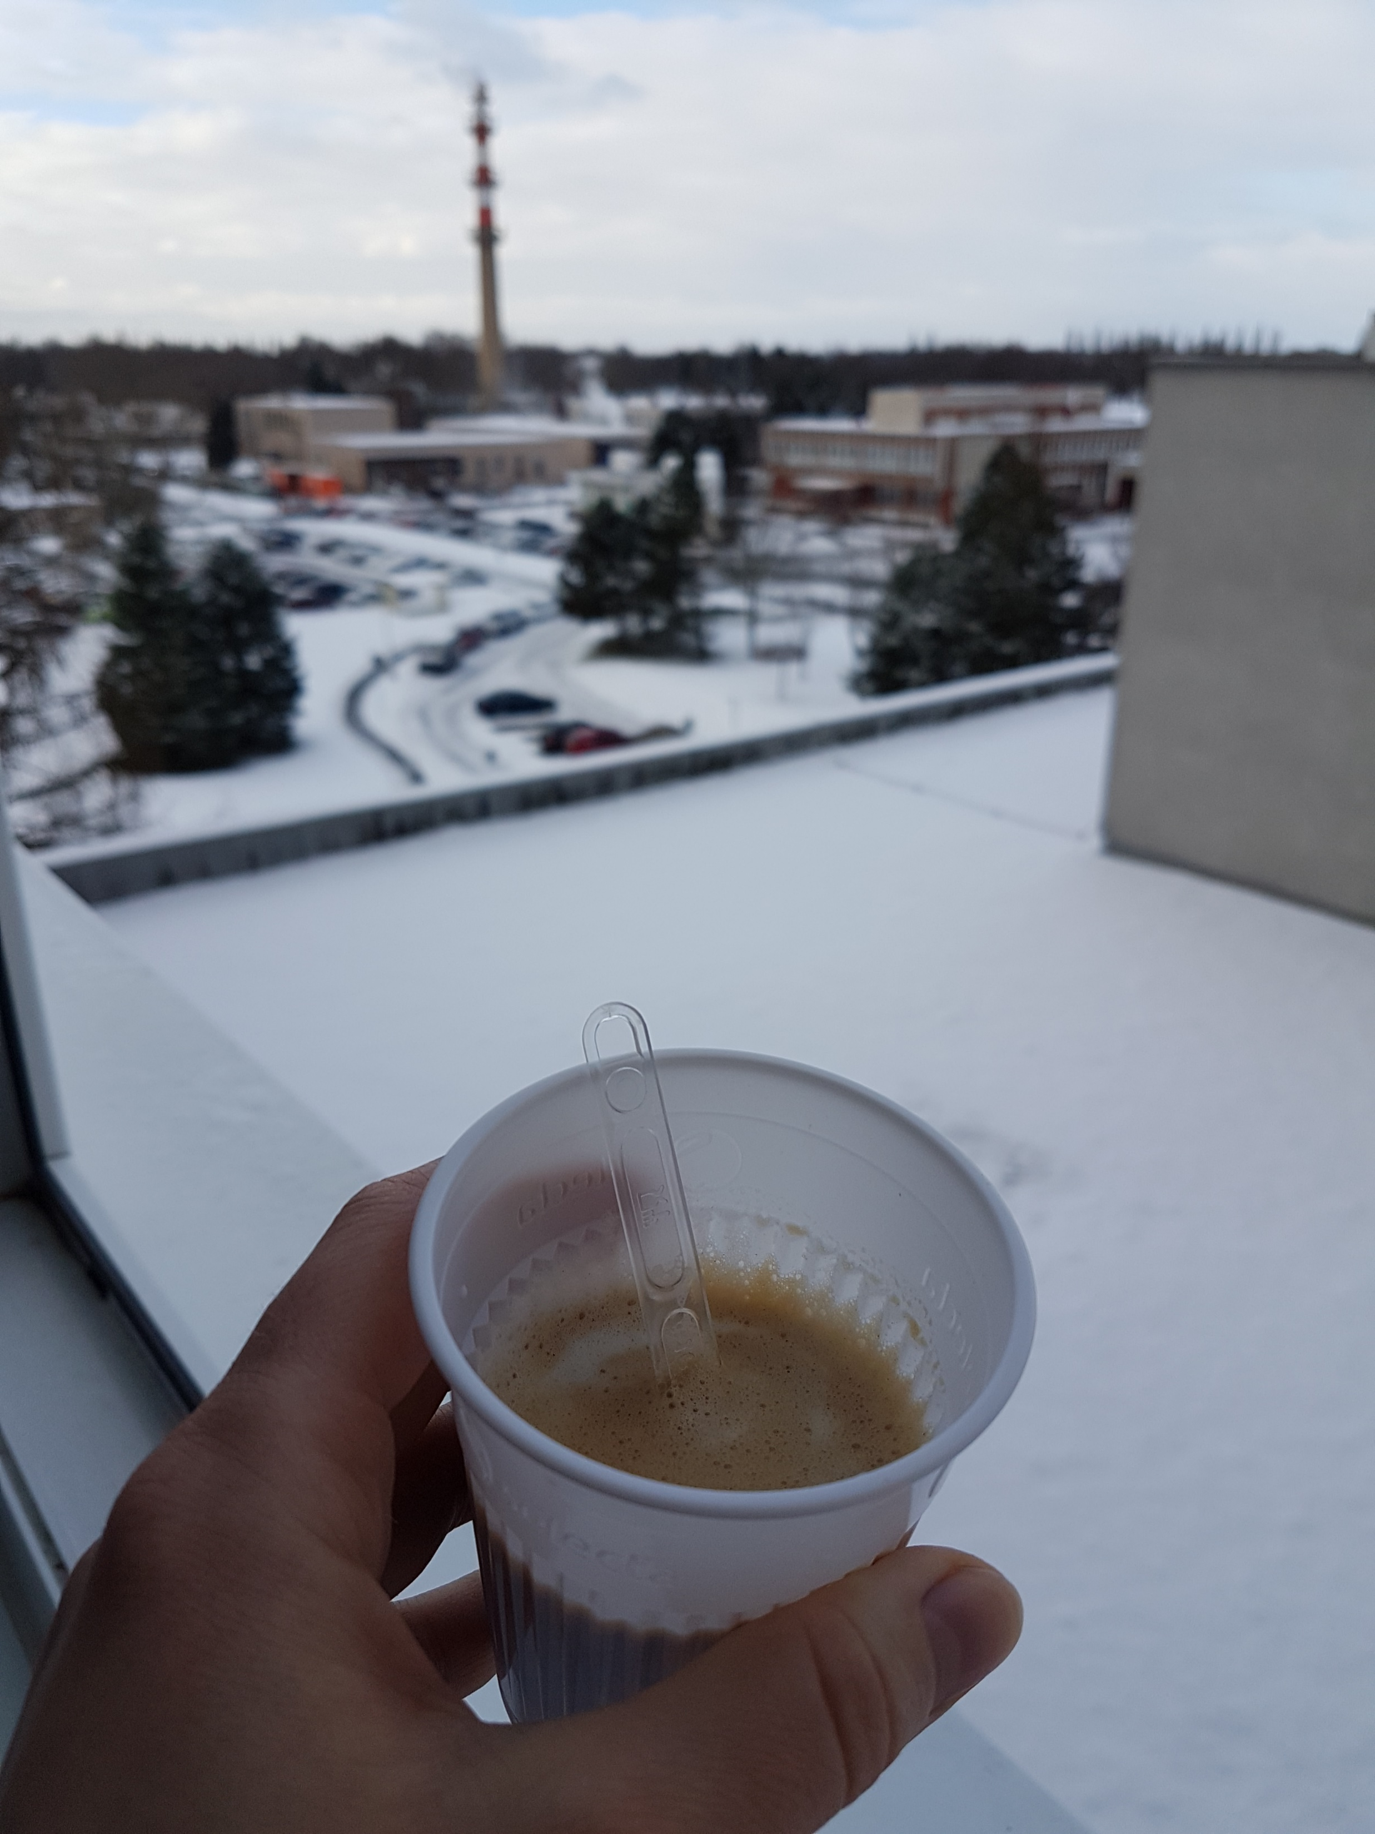
Využitie grantu
Strava
Voľnočasové aktivity
možnosť stravovať sa v jedálni FNHK, pri pandemických obmedzeniach zmrazená strava v boxoch
miestné reštaurácie; vlastná strava
obľúbené stravovacie podniky:
Pasta Cook&Look, Café Na kole, Turbo Pizza, FÆNCY FRIES
turistika, šport
oprava bicykla ☺ (POZOR! – v Hradci sa kradnú bicykle alebo aspoň nejaká časť bicykla ... najmä v noci pred Hlavním nádražím)
online jazykový kurz (OLS), ...

Slide 9
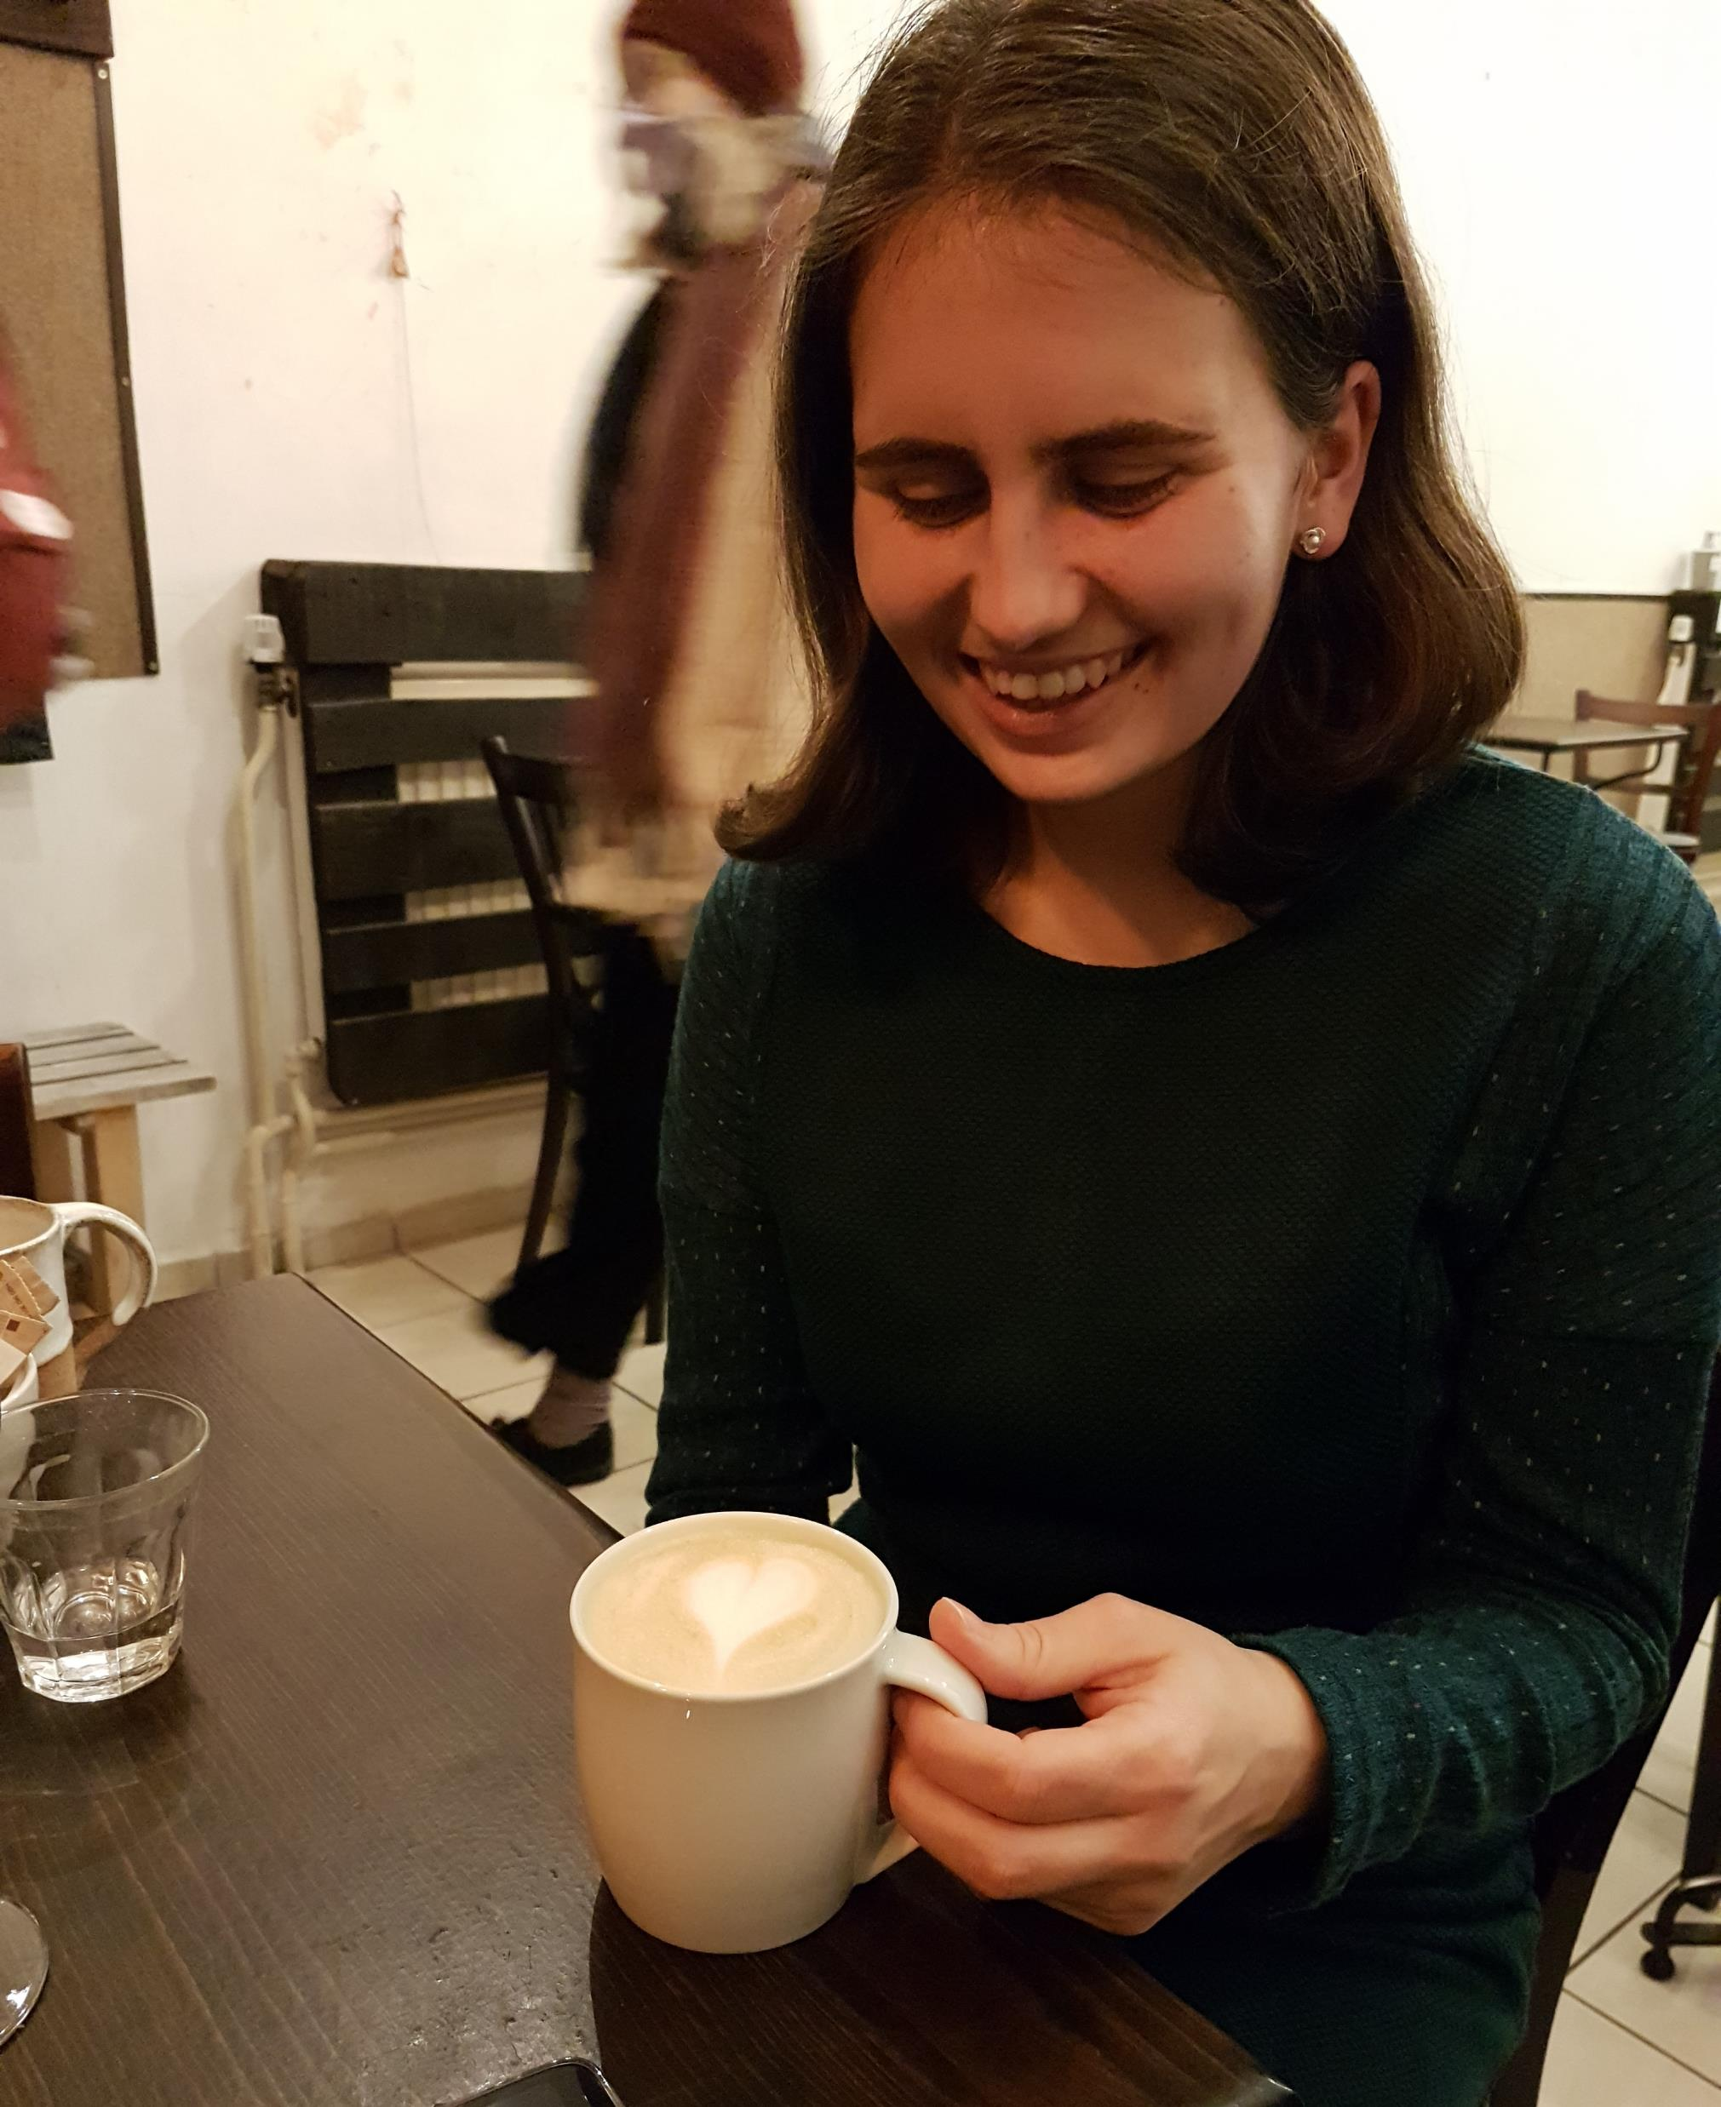
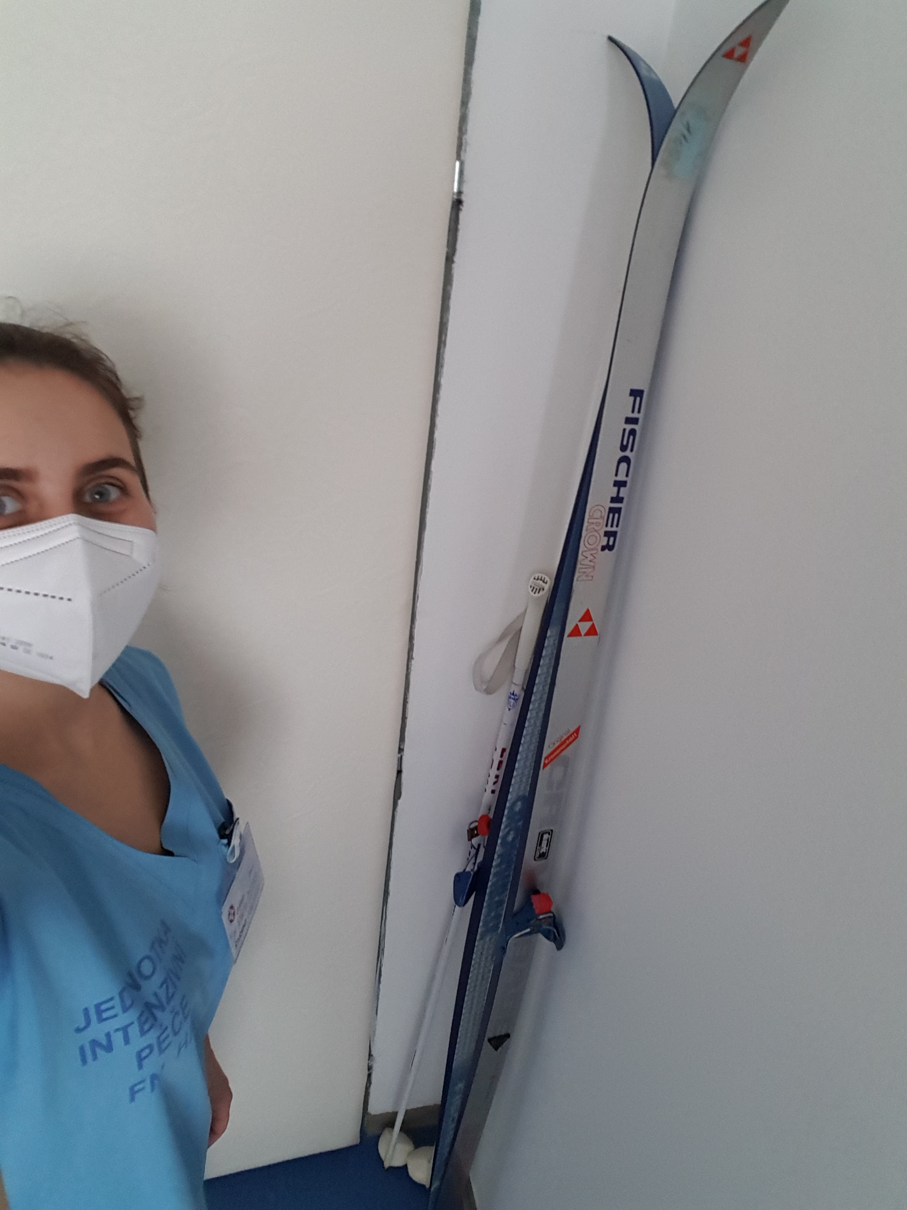
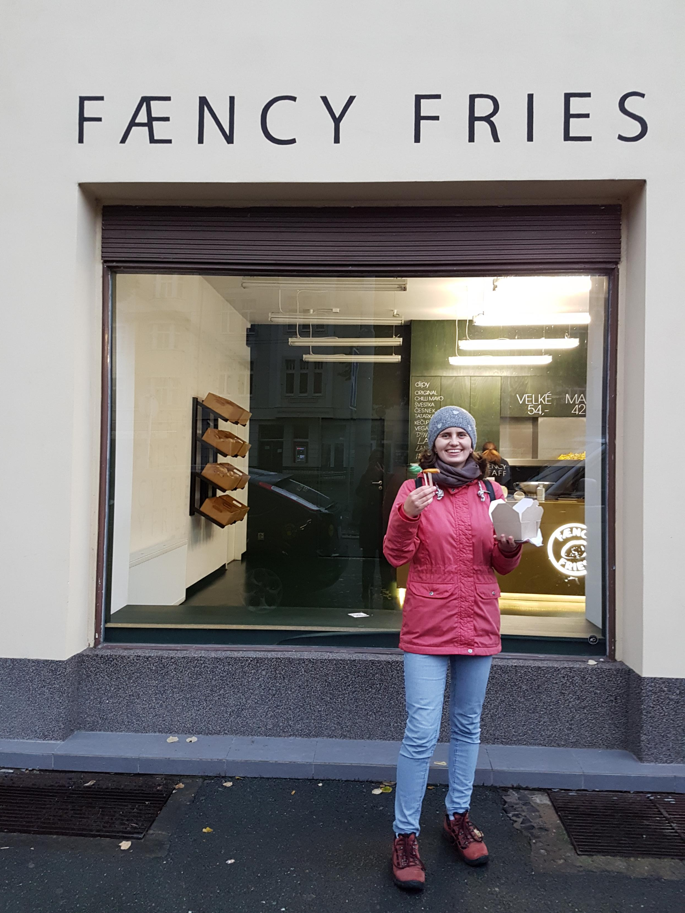
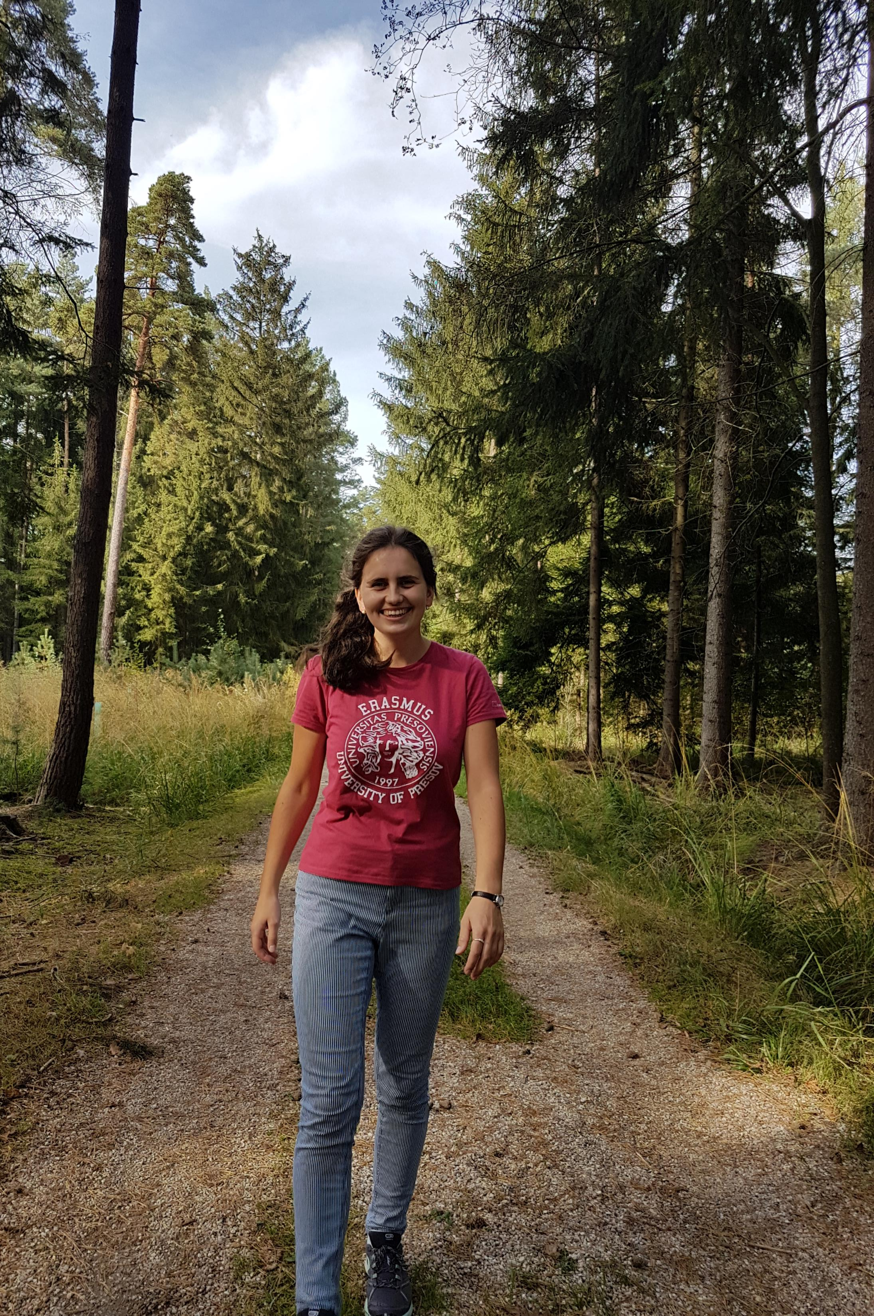

Slide 10
Poďakovanie a hodnotenie stáže
Stáž hodnotím veľmi pozitívne. Bola pre mňa veľmi užitočná. Moje očakávania sa naplnili. Mala som túžbu rozšíriť si nielen teoretické, ale aj praktické zručnosti a poznatky v mojom odbore. Vo FNHK mi to bolo umožnené, napriek neľahkej pandemickej situácii. Spoznala som veľa kvalitných ľudí, či už v profesnom alebo osobnom živote. Kolegovia v práci a mnohí ďalší, čo ma obklopovali, najmä spolubývajúce, mi vytvorili ich láskavým prístupom (nielen počas toho, keď som bola tri týždne pre Covid-19 v karanténe) pocit druhého domova a druhej rodiny. Nebola to bežná stáž a v mnohom som sa musela uskromniť (hoc použité fotky v prezentácii o tom veľmi nesvedčia), no myslím, že o to viac som dostala a som zato veľmi vďačná.
Záujemcom o stáž veľmi odporúčam požiadať o možnosť takej praxe, či už vo FNHK alebo niekde inde.

Slide 11
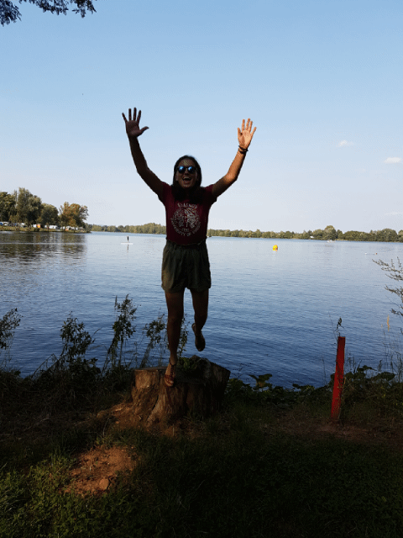
Ďakujem za pozornosť
a túto jedinečnú Erasmus skúsenosť!

